Slide 1
貿易関係証明発給システム
利用マニュアル
【申請者用】
2024年10月
日本商工会議所
国際部
システムVer2.0.4対応版

Slide 2
目次
はじめに …P 1
オンライン申請・発給手続きの流れ …P 3
１．貿易登録 …P 5
２．貿易登録完了後の手続き …P24
３．発給申請 …P32
４．クレジットカード決済 …P62
５．証明書印刷 …P74
６．登録内容の変更・更新 …P79
７．ユーザー設定 …P90
８．リファレンスシステム …P92

Slide 3
はじめに
〇商工会議所では、原産地証明書をはじめとする貿易関係の証明を発給しています。
原産地証明書は、輸出する商品が生産された国を証明する書類で、
年間約50万件発給しています。
〇貿易関係証明は、長年、紙媒体で申請・発給されておりましたが、
発給件数の多い商工会議所の協力を得て、オンライン申請・発給を
行うためのシステムを構築、提供を開始しました。
【対象となる貿易関係証明】
・原産地証明書（日本産）
・原産地証明書（外国産）※商工会議所の任意選択
・インボイス証明（商工会議所様式） ※商工会議所の任意選択
・サイン証明（商工会議所様式） ※商工会議所の任意選択
【主な機能】
・クレジットカード決済
・ＱＲコード等による証明内容照会機能（リファレンスシステム）

Slide 4
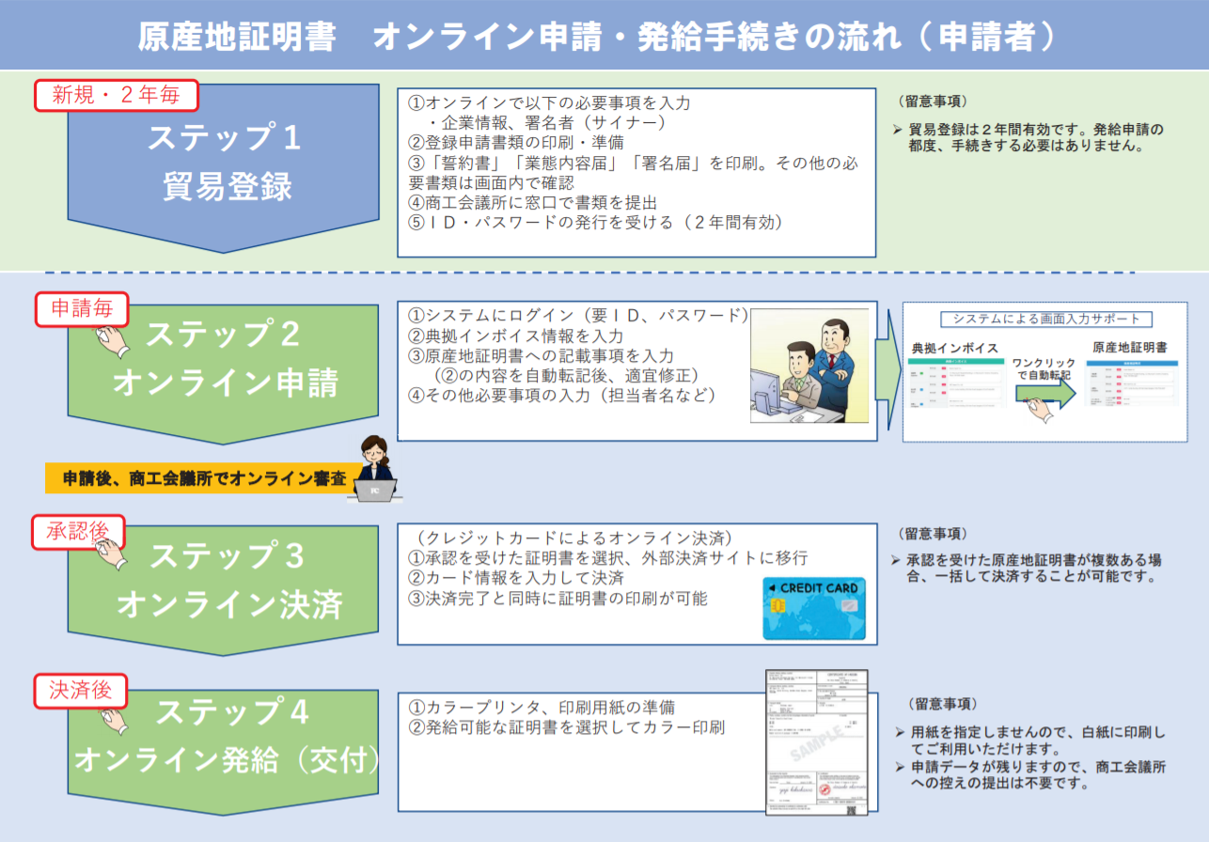

オンライン申請・発給手続きの流れ
①貿易登録のご案
内ページ
②貿易関係証明オンライン発給システム
システムの接続情報（推奨ブラウザ：Google Chrome）
貿易関係証明発給システム：https://coo.gensanchi.jcci.or.jp/

Slide 5

システムの動作環境
項目 | 内容
ＯＳ | Windows10（32/64ビット）
推奨ブラウザ | Google Chrome（最新版のみ動作保証します）
ブラウザ設定 | 予め以下の設定をお願いします。 【ポップアップ許可設定】※証明書のPDFファイル表示等のため 「設定」→「プライバシーとセキュリティ」→「サイトの設定」 →「ポップアップブロックとリダイレクト」→「許可」項目に以下サイトを 追加します。 https://coo.gensanchi.jcci.or.jp 【オートコンプリート機能の無効化】※誤入力を避けるため 「設定」→「住所やその他の情報」→「住所の保存と入力」項目右側の ボタンをクリックしてオフにします。
ソフトウェア | AdobePDFが閲覧/印刷できるソフトウェア
システム利用上の 注意事項 | ・同じPCで複数IDを用いてシステムにログインしないでください。 セッション異常を起こしシステムとの接続が切れる場合があります。 ・ログイン後、画面を複数のウィンドウやタブで開かないでください。 セッション異常を起こしシステムとの接続が切れる場合があります。
オフ時のアイコン
4

Slide 6
１．貿易登録
5

Slide 7
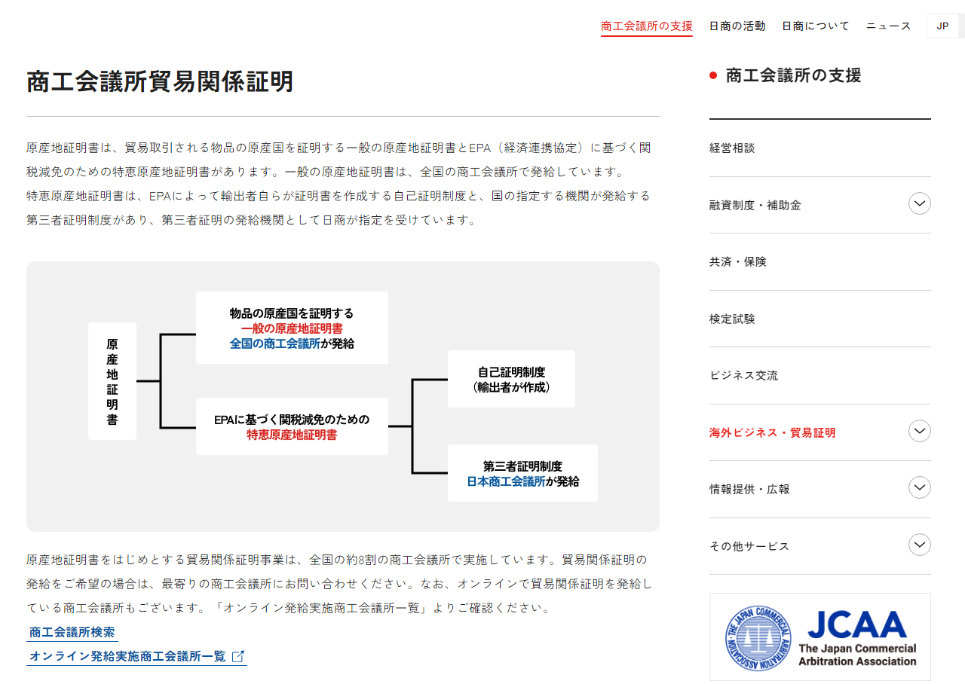
１．貿易登録
（１）オンライン発給を実施する商工会議所の確認
オンライン発給実施商工会議所の確認
・日本商工会議所HP（https://www.jcci.or.jp/boeki/）からオンライン発給実施商工会議所一覧を確認
・オンライン発給を実施する商工会議所の「貿易登録のご案内ページのURL」をクリック
※貿易登録受付前の場合、URLが空欄となります。

Slide 8
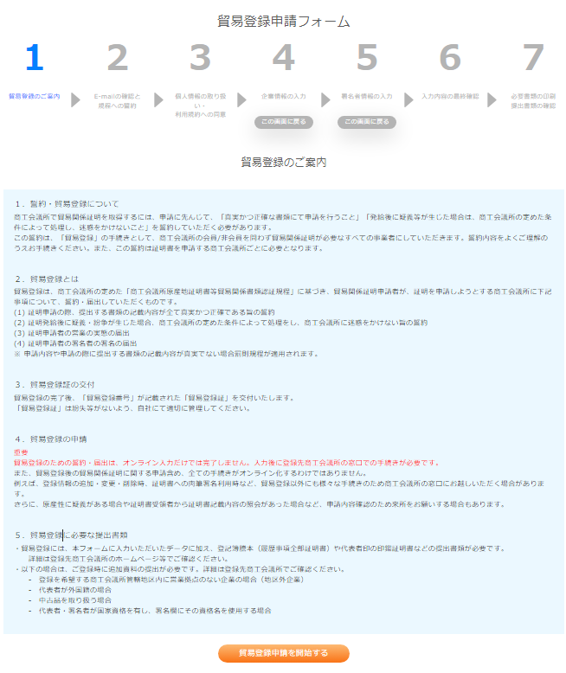
１．貿易登録
（２）Step1 貿易登録のご案内
・１～５のご案内を確認のうえ、「貿易登録申請を開始する」をクリックしてください。

Slide 9
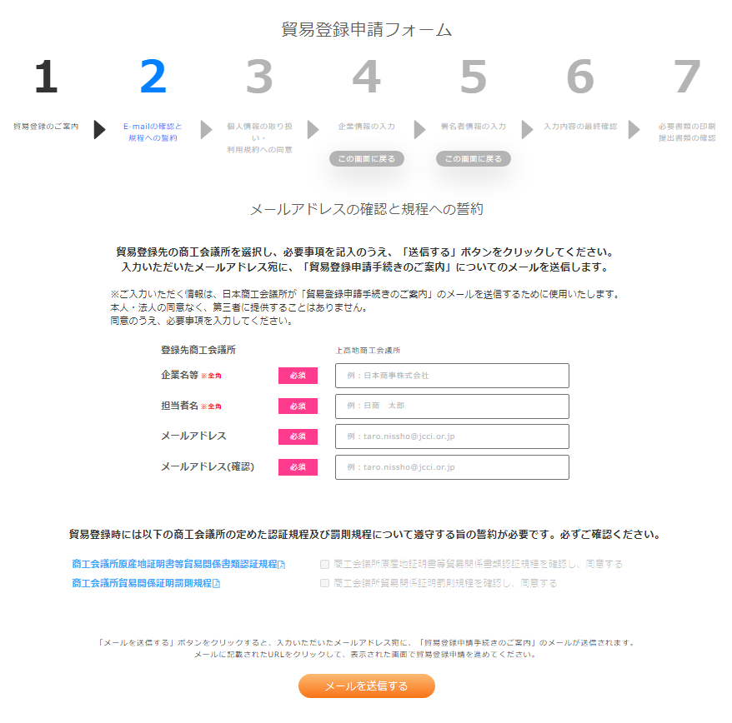
１．貿易登録
（３）Step2 E-mailの確認と規程への誓約
貿易登録のご案内ページを開いたら、
・企業名等の記載事項を入力します。
・認証規程、罰則規程をクリックして内容の確認後、
「メールを送信する」をクリックします。
【システム利用環境】
・ブラウザは「Google Chrome」をご利用ください。最新版のみ動
作保証いたします。
・ポップアップブロックを無効にしてください。
「設定」→「プライバシーとセキュリティ」→「サイトの設定」
→「ポップアップブロックとリダイレクト」→許可項目に以下サ
イトを追加
https://coo.gensanchi.jcci.or.jp
・オートコンプリート機能を無効にしてください。
「設定」→「住所やその他の情報」→「住所の保存と入力」項目
右側のボタンをクリックしてオフにする。
・Adobe PDFが閲覧/印刷できるソフトウェアをインストールしてく
ださい。
・本システムの画面で横スクロールなど見づらい場合は、ブラウザ
（Google Chrome）のズームの倍率を調整(Ctrlキーを押しながら
"+"または"-"で調節）してください。

Slide 10
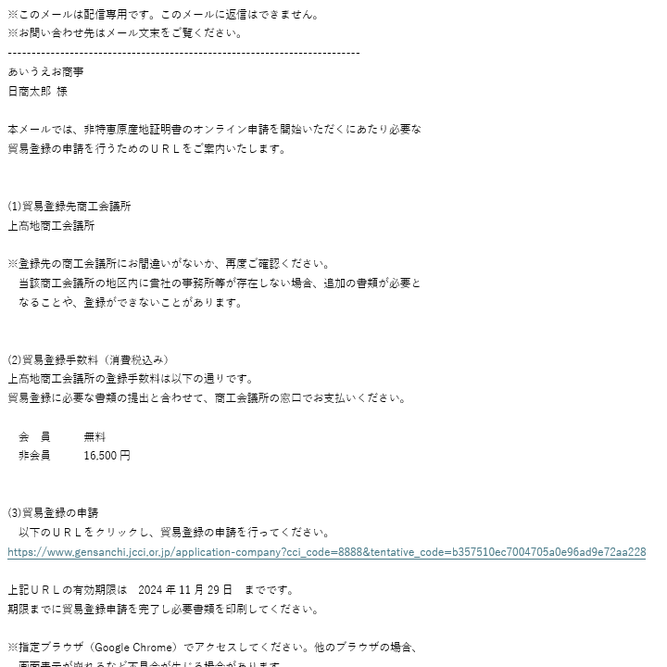
１．貿易登録
（３）Step2 E-mailの確認と規程への誓約
貿易登録のご案内ページで記入いただいたメールアドレス宛に、右図のメール（タイトル：貿易登録申請手続きのご案内）が届きます。
・（１）貿易登録先商工会議所にお間違いがないか、再度ご
確認ください。
・貿易登録では（２）貿易登録手数料（消費税込み）に記載
されている手数料が発生します。
・（１）、（２）の確認後、「（３）貿易登録の申請」に記
載されているＵＲＬをクリックして貿易登録の申請手続き
を開始します。
※ＵＲＬには有効期間があります（60日間）。
有効期間を過ぎた場合、登録申請ページから再度、
手続いただく必要があります。
【注意事項】
・貿易登録手数料の支払いはオンライン決
済に対応しておりません。支払い方法は
申請先の商工会議所にご確認ください。

Slide 11
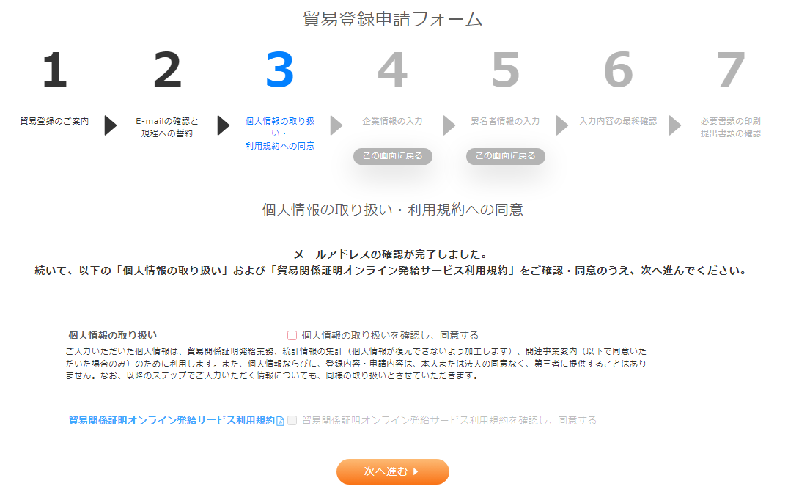
１．貿易登録
（４）Step3 個人情報の取り扱い・利用規約への同意
・メールのURLをクリックすると、「個人情
報の取り扱い・利用規約への同意」ページ
が表示されます。
・個人情報の取り扱い、貿易関係証明オンラ
イン発給サービス利用規約の内容確認後、
「次へ進む」をクリックします。

Slide 12
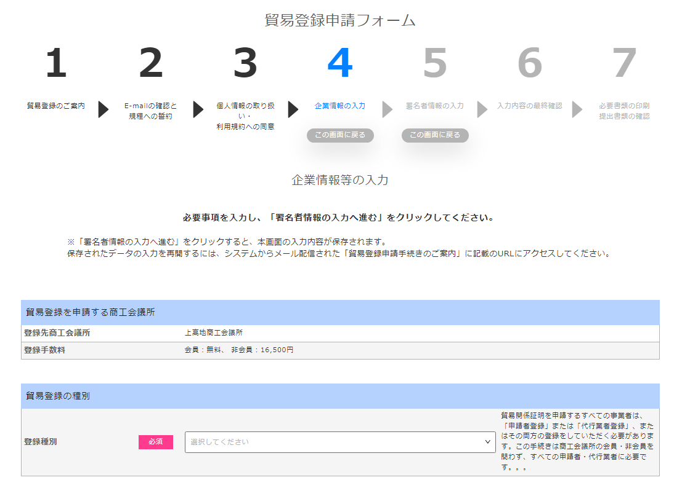
１．貿易登録
（５）Step4 企業情報の入力：貿易登録の種別
・以下の手順で手続きを進めます。
企業情報の入力⇒署名者情報の入力⇒入
力内容の最終確認⇒必要書類の印刷・提
出書類の確認
・「企業上の入力」ページの最後にあるボ
タン「署名者情報の入力へ進む」をクリ
ックすると、入力内容が保存されます。
保存されたデータを開くには、配信メー
ル「貿易登録申請手続きのご案内」に記
載のURLにアクセスしてください
・登録種別は「申請者」、「代行業者」、
「申請者かつ代行業者」から選択します

Slide 13
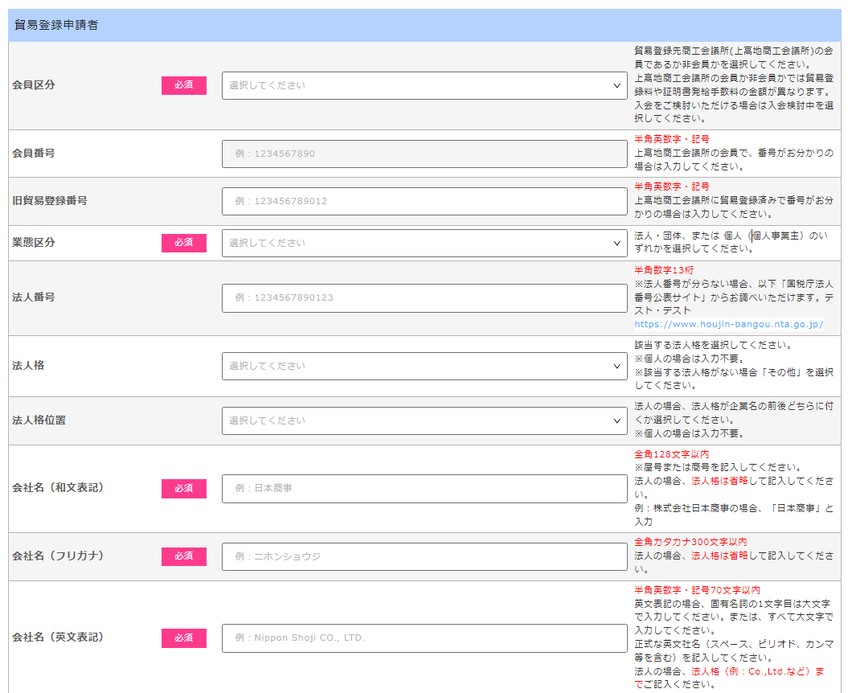
１．貿易登録
（５）Step4 企業情報の入力：貿易登録申請者
※入力項目の有無や必須・任意は商工会議所によって異なる場合があります
・会員区分は「会員」､「非会員（入会手続中）」､
「非会員（入会検討中）」､「非会員（入会予定
なし）」から選択します。
※商工会議所によって選択不要の場合もあります｡
・業態区分は「法人・団体」または「個人」から選
択します。
・法人格は業態区分で「法人・団体」を選択した場
合のみ、選択します。以下の選択肢に該当する法
人格がない場合はその他を選択します。
【法人格の選択肢】
株式会社、有限会社、合資会社、合名会社、相互会社、信用金庫、信用組合、一般社団法人、一般財団法人、協同組合、協業組合、振興組合、企業組合、監査法人、特定非営利活動法人、合同会社、独立行政法人、有事責任事業組合、その他
・法人格前後位置は業態区分で「法人・団体」を選
択した場合のみ、「前」または「後」から選択し
ます。

Slide 14
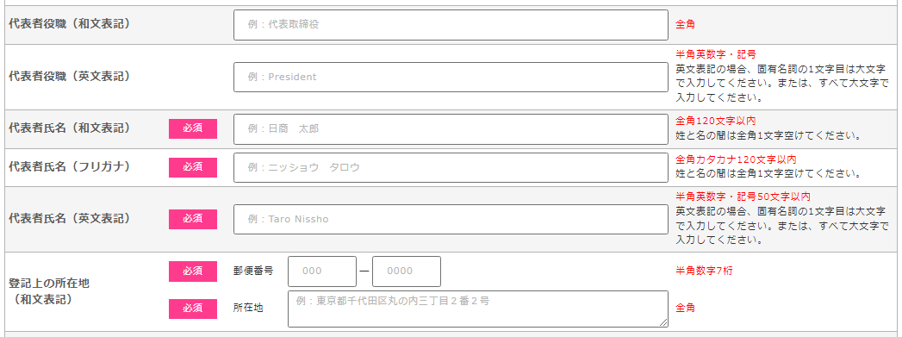
１．貿易登録
（５）Step4 企業情報の入力：貿易登録申請者

Slide 15
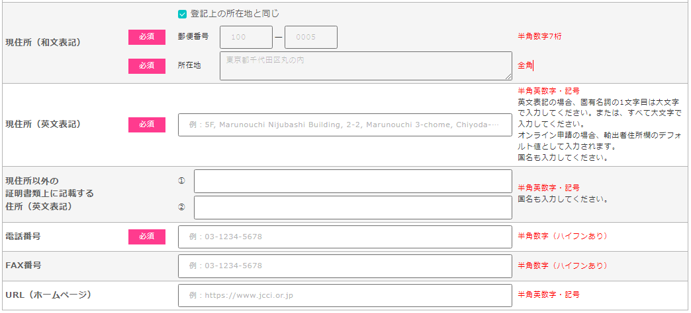
１．貿易登録
（５）Step4 企業情報の入力：貿易登録申請者
・証明書類上に記載する住所が複数
ある場合は「現住所以外の証明書
類上に記載する住所」欄に入力し
てください（最大２つ）。
・入力済の登記上の所在地（郵便
番号、和文表記）を現住所（郵便
番号、和文表記）に転記します。
・現住所は「証明書類上に記載する
住所」を入力してください。

Slide 16
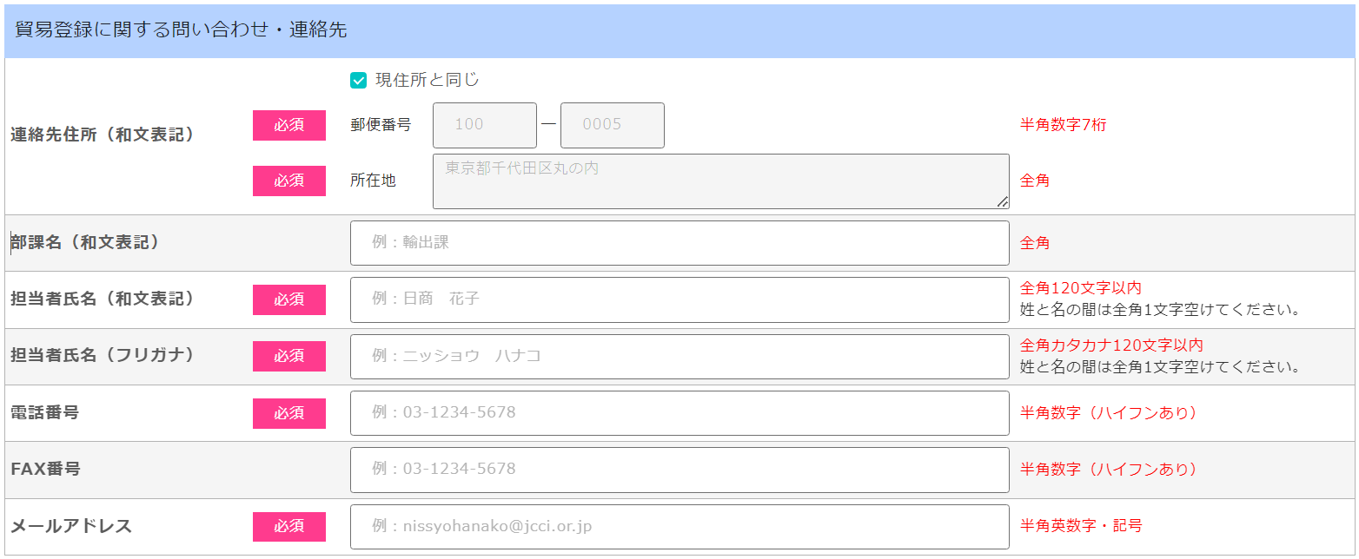
１．貿易登録
（５）Step4 企業情報の入力：貿易登録に関する問い合わせ・連絡先
・入力済の現住所（郵便番号、和文表記）
を連絡先住所（郵便番号、和文表記）
に転記します。
・貿易登録の完了通知や、有効期
間30日前の更新案内（システム
から自動メール送信）等、貿易
登録に関する案内をお送りしま
す。

Slide 17
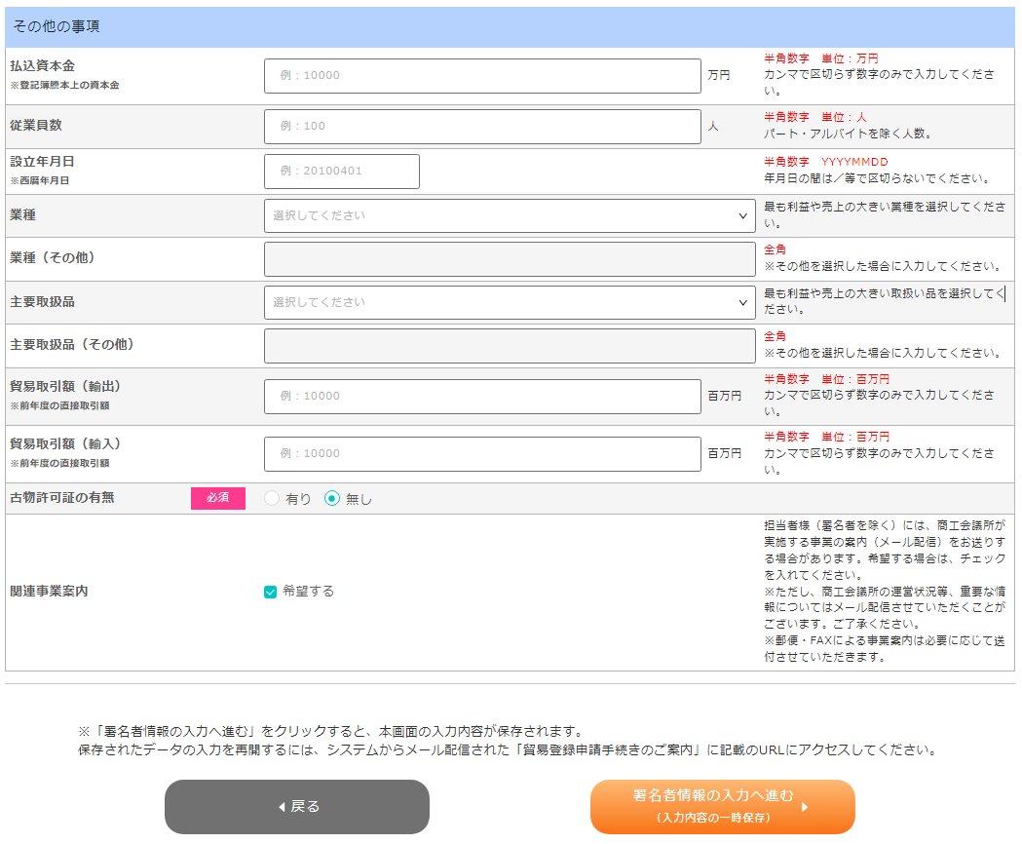

１．貿易登録
（５）Step4 企業情報の入力：その他事項
〇その他事項
原則任意入力ですが、「古物許可証の有無」は「有り」または「無し」からの選択が必須となっておりますのでご注意ください。
【業種の選択肢】
製造業、卸売業、小売業、建設業、運輸業、金融業、団体、フォワーダー、その他
【主要取扱品の選択肢】
一般機械、電気機器、輸送用機器、精密機器、金属・金属製品、化学製品、紡績・繊維製品、食料品、雑貨、その他
輸出産品として中古品を取り扱う場合、「有り」を選択してください（貿易登録の申請時に古物商許可証の提出が必要になる場合があります）。
「署名者情報の入力へ進む」をクリックするとそれまでの入力内容が保存され、署名者情報入力画面に進みます。

Slide 18
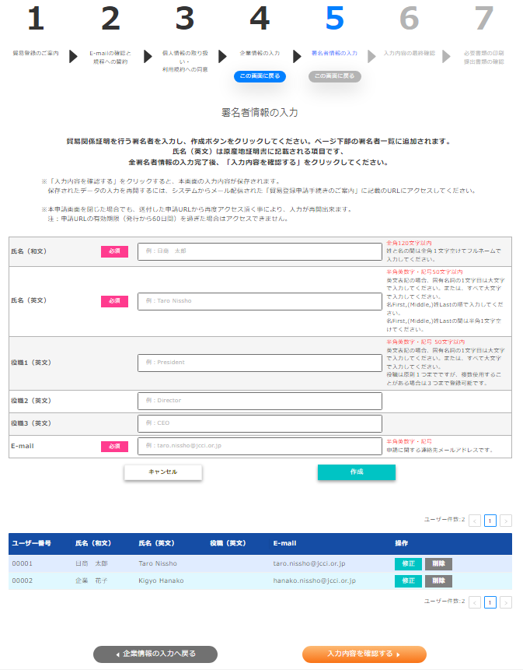

１．貿易登録
（６）Step5 署名者情報の入力（※代行業者の場合は不要）
・貿易関係証明の申請を行う署名者（オンライン申請、窓口申請問
わず）を入力してください。
・入力いただいた署名者毎にユーザーＩＤを発行いたします。
・E-mailは、証明書の発給申請時の「本件に関するご担当者欄」の
E-mailに初期値として入力されます。
※
【入力手順】
①署名者の「氏名（和文）」（必須）､「氏名（英文）」 （必
須）、「役職（英文）」、「E-mail」（必須）、 「E-mail（確
認用）」（必須）を入力します。
②「作成」をクリック
③入力欄の下の署名者一覧に追加されます。登録する署名者が複
数人いる場合、①②を繰り返して人数分登録します。
④登録する全署名者の入力完了後、「入力内容を確認する」をク
リックします。
※本画面の上にある「この画面に戻る」ボタンをクリックすると、
企業情報の入力画面に戻ります。
①
②
③
【注意】登録後のサイン変更について
2021年９月のアップデート以降、貿易登録の更新時にサイン形状を変更するよう仕様変更しました（２年毎の洗い替え）
※貿易登録有効期間の更新時のみ。有効期間中にサイン形状を
変更することは不可。
④

Slide 19
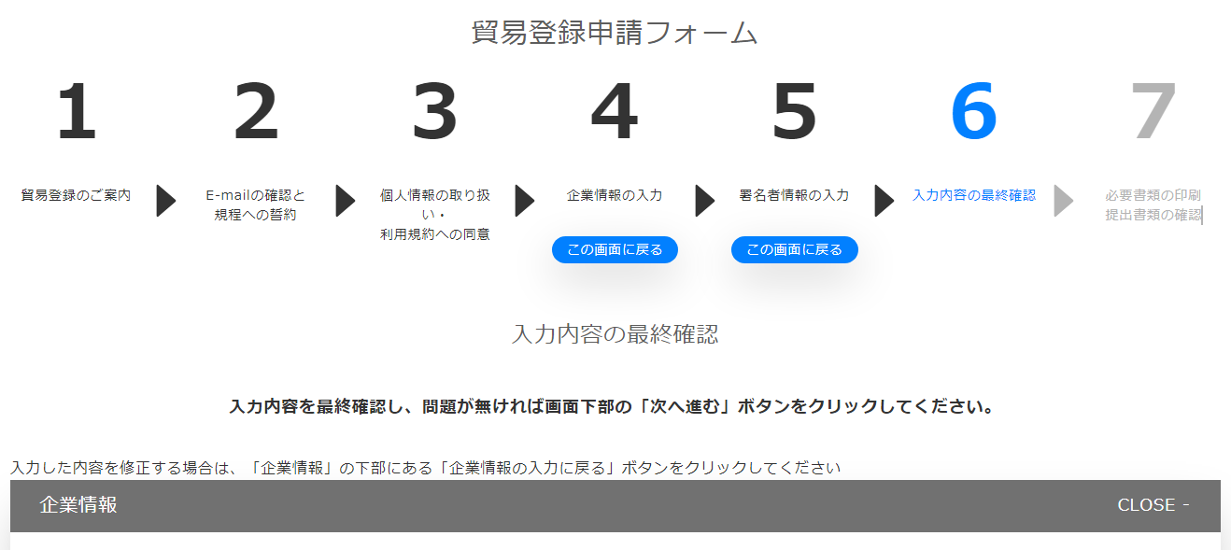

１．貿易登録
（７）Step6 入力内容の最終確認
・入力内容を確認し、修
正がなければ「次へ進
む」をクリックします
・修正がある場合は「こ
の画面に戻る」「〇〇
情報の入力に戻る」を
クリックして、指定し
た入力画面に戻ります
～～～～～～～～～～～～～～～～～～～～～～～～

Slide 20
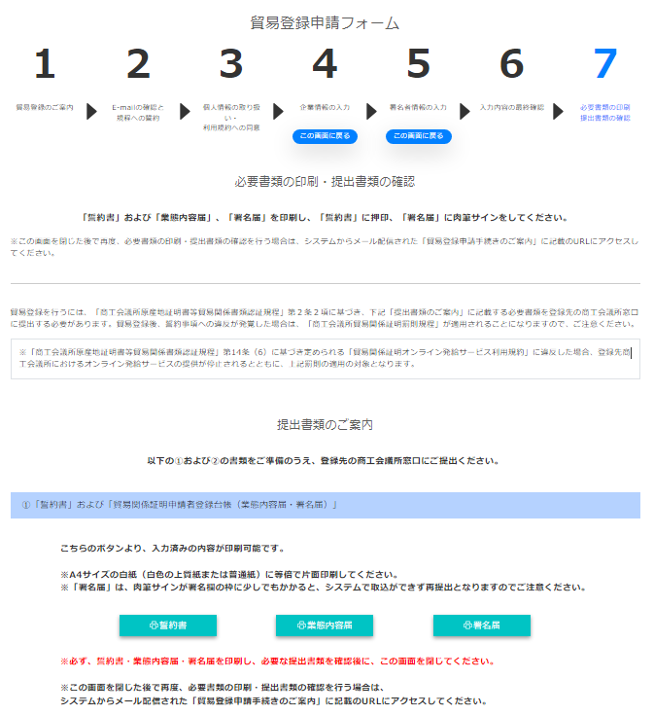
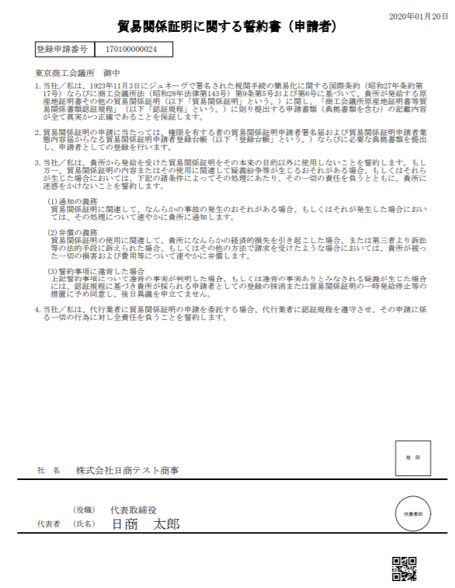
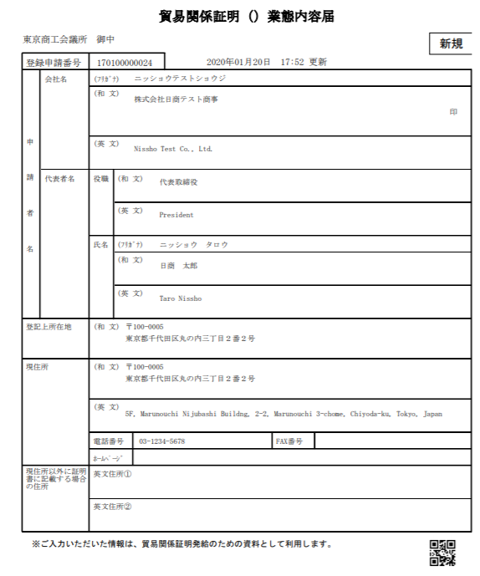
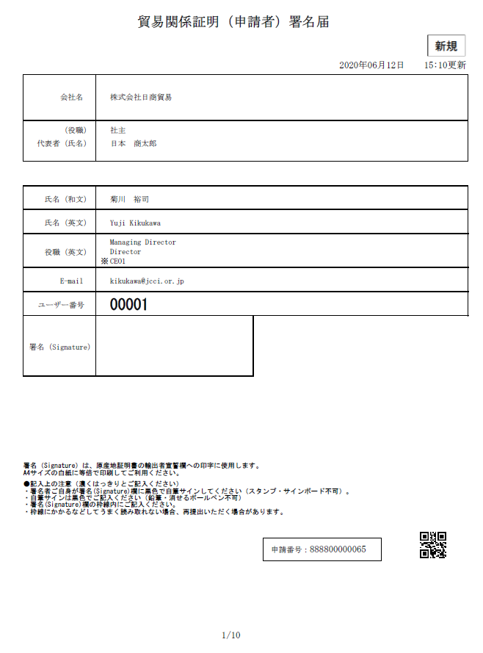
１．貿易登録
（８）Step7 必要書類の印刷・提出書類の確認
・企業情報、署名者情報を反映した「誓約書」、「業態内容
届」、「署名届」を印刷します。誓約書に押印、署名届に
サイナー毎の肉筆サインを行い､書類を作成します｡
※登録種別が「申請者かつ代行業者」の場合、誓約書は２枚
印刷が必要です。
※各書類に印字される「申請番号」および二次元コードは、
商工会議所の事務処理用です。
押印
誓約書 業態内容届 署名届
署名届には、署名者毎の肉筆サインが必要です。記入いただく肉筆サインは、データ化してシステム内に保存し、オンライン発給される証明書の9欄（Declaration by the Exporter欄）に印字します。
※登録後にサインの形状や氏名を変更する場合は、再度ユーザーIDの取得が必要となりますのでご注意ください。

Slide 21
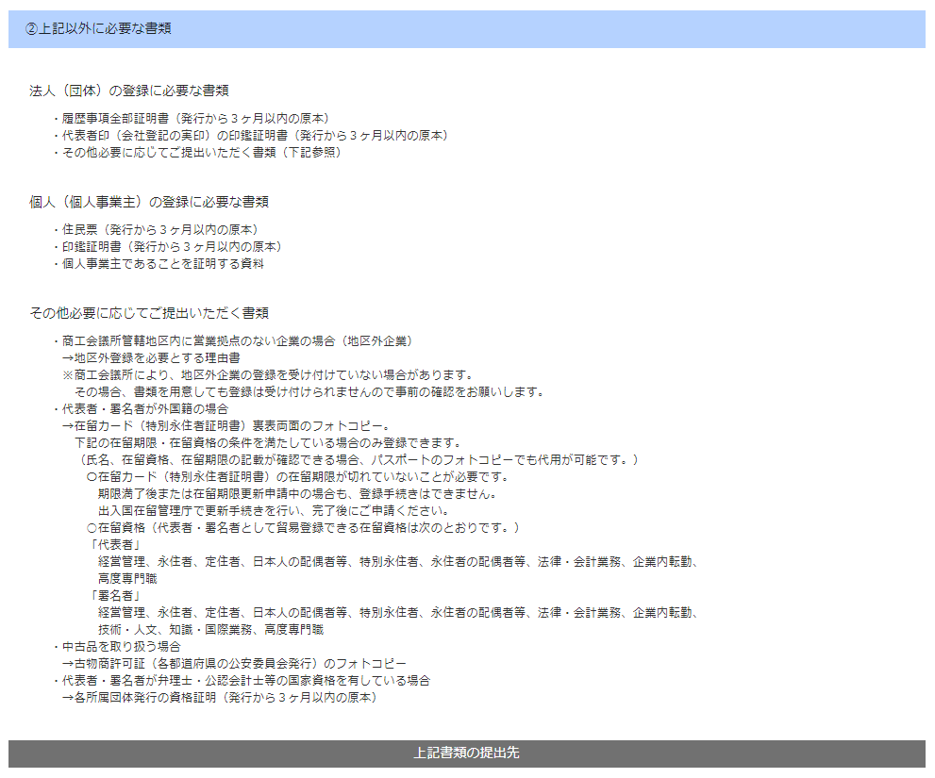
１．貿易登録
（８）Step7 必要書類の印刷・提出書類の確認
商工会議所への提出
・「誓約書」、「業態内容届」、「署名
届」以外にも提出が必要な書類がある場
合がございます。確認のうえ、商工会議
所に紙媒体で提出してください。

Slide 22
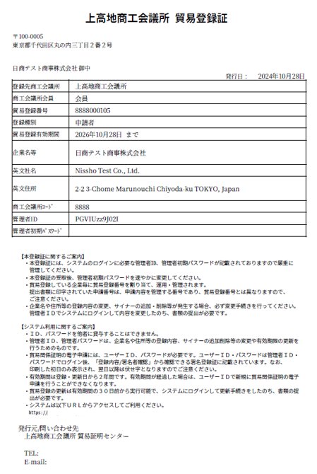
１．貿易登録
（９）貿易登録証の交付
・貿易登録申請書類（誓約書、業態内容届、署名届、その他必要書類）を登録先の商工会議
所に提出した後、商工会議所にて申請書類を確認します。
・書類の確認後（貿易登録の承認後）、システムの利用に必要な貿易登録証を発行いた
します。
【注意事項】貿易登録証の取り扱いについて
・貿易登録証に記載されている管理者IDおよびパスワードの漏洩
および不正使用がなされないよう厳格に管理してください｡
・管理者IDおよびパスワードの漏洩もしくは不正使用またはその
おそれを認知した場合には、速やかに登録先の商工会議所にご
連絡ください。
・なお、管理者IDおよびパスワードを漏洩、不正使用、開示、貸
与、共有または譲渡したことによって申請者に生じた損害につ
いて商工会議所は責任を負いません。管理者IDとパスワードの
認証を行った後に行われた本サービスの利用行為については、
貿易関係証明オンライン発給サービス利用規約第８条４項に基
づき、すべて申請者に帰属するものとみなすことができます。

Slide 23
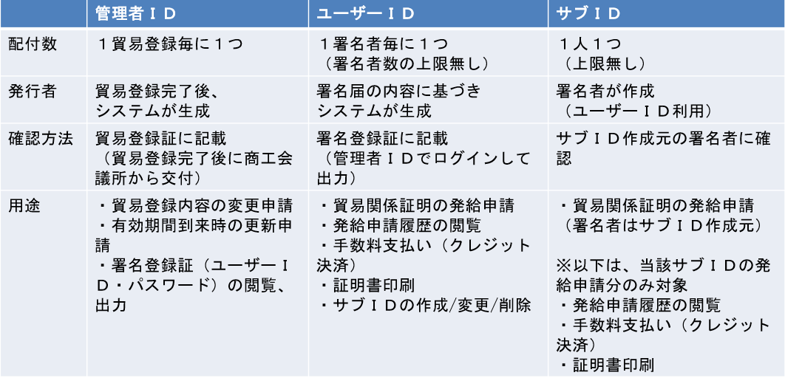
１．貿易登録
（参考）ＩＤ体系（管理者ＩＤ・ユーザーＩＤ・サブＩＤ）
本システムには、「管理者ＩＤ」と「ユーザーＩＤ」と「サブＩＤ」の３種類の ＩＤがあります。各ＩＤの違いは以下のとおりです。

Slide 24
１．貿易登録
（参考）ＩＤ体系（管理者ＩＤ・ユーザーＩＤ・サブＩＤ）
※サブＩＤは作成元ユーザーＩＤが有効な場合のみ利用可能です。ユーザーＩＤが削除されている場合や、貿易登録の有効期限が切れている場合、サブＩＤはご利用いただけませんのでご注意ください。
Ａ商工会議所
貿易登録番号：9001000001
貿易登録番号：9001000002
管理者ＩＤ①
ユーザーＩＤ①－①
管理者ＩＤ②
ユーザーＩＤ②－①
サブＩＤ②－①（社内担当者①）
ユーザーＩＤ①－②
ユーザーＩＤ②－②
サブＩＤ②－②（社内担当者②）
ユーザーＩＤ①－③
Ｂ商工会議所
貿易登録番号：9002000001
管理者ＩＤ①
ユーザーＩＤ①－①
サブＩＤ①－①（代行業者①）
サブＩＤ①－②（代行業者②）
ユーザーＩＤ①－②
サブＩＤ②－①（社内担当者①）
サブＩＤ②－②（代行業者②）

Slide 25
２．貿易登録完了後の手続き
24

Slide 26
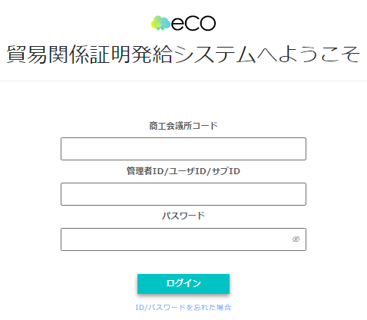
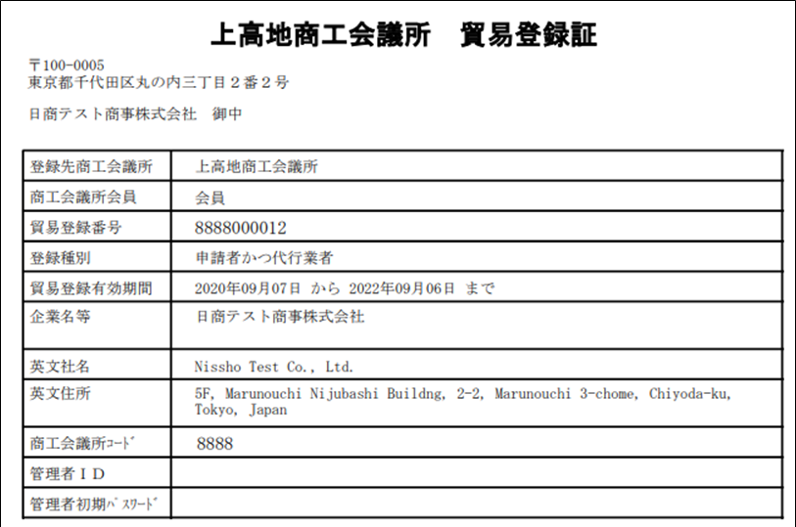
２．貿易登録完了後の手続き
申請者
管理者ＩＤ
（１）貿易関係証明発給システムへのログイン
「貿易登録証」を受け取った後は、管理者ＩＤでシステムにログインし、「管理者初期パスワードの 変更」および「署名登録証の確認」を行ってください。
・予め以下の設定をお願いします
〇ポップアップ許可設定
「設定」→「プライバシーとセキュリ
ティ」→「サイトの設定」→「ポップ
アップブロックとリダイレクト」→「
許可」項目に以下サイトを追加
https://coo.gensanchi.jcci.or.jp
〇オートコンプリート機能の無効化
「設定」→「住所やその他の情報」→
「住所の保存と入力」項目右側の
ボタンをクリックしてオフにする
・「貿易登録証」に記載されている管理者ＩＤでシステムにログインします。
システムのＵＲＬ： https://coo.gensanchi.jcci.or.jp
・管理者ＩＤでは発給申請、クレジット決済、証明書印刷を行うことはできません。
署名登録証を確認のうえ、ユーザーＩＤを使って申請してください。

Slide 27
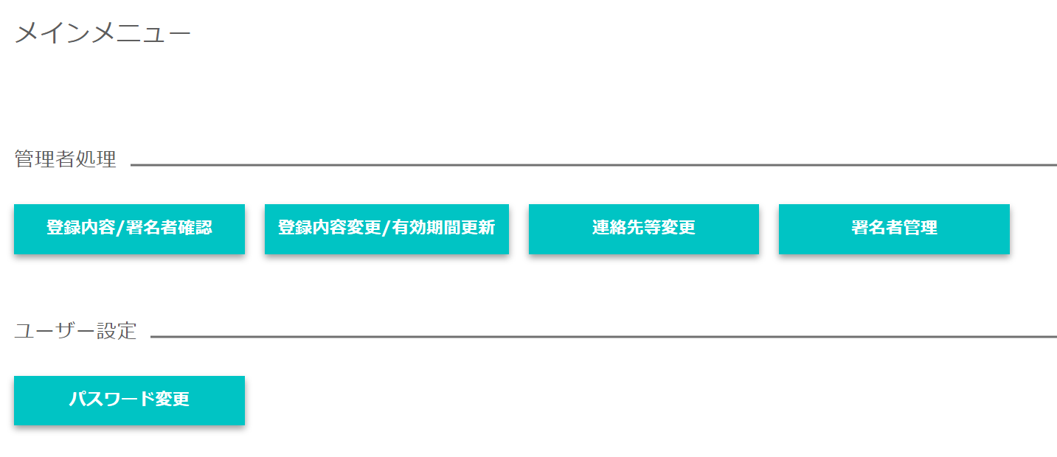
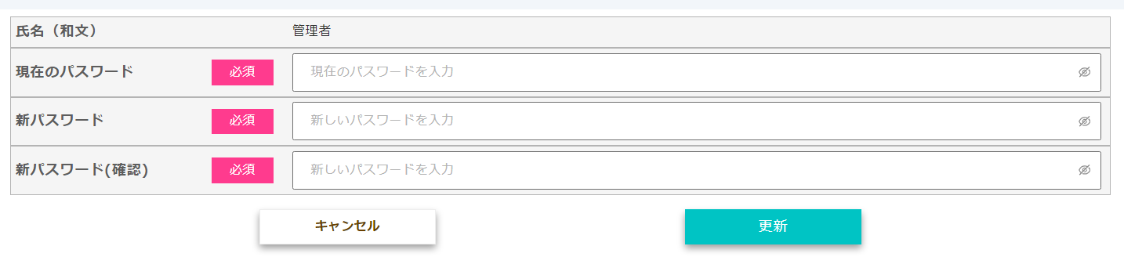
２．貿易登録完了後の手続き
申請者
管理者ＩＤ
（２）管理者初期パスワードの変更
「貿易登録証」に記載されているパスワードは初期パスワードとなります。初回ログイン後は必ずパスワード変更を行ってください。
・メインメニューからパスワード変更を選択します。
・現在のパスワード、新パスワード、新パスワード（確認）を入力、更新をクリックします。
※パスワードには半角英数字を組み合わせ、8～16桁以内で設定してください。
※パスワードは定期的に変更してください。

Slide 28
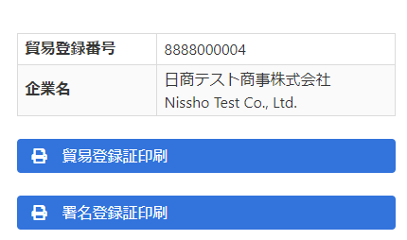
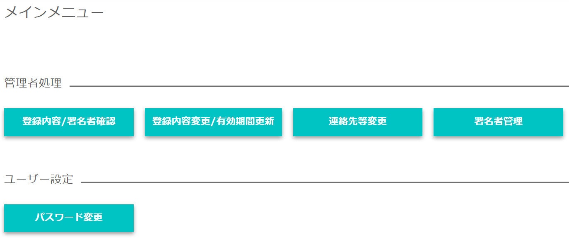
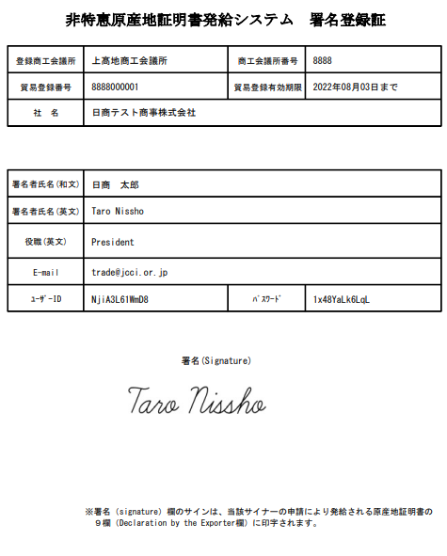
２．貿易登録完了後の手続き
申請者
管理者ＩＤ
（３）ユーザーＩＤ・パスワードの確認（署名登録証の出力）
・署名登録証を開き、証明書のオンライン申請に必要なユーザーＩＤを確認します。
・メインメニューの「登録内容/署名者確認」を選択、「署名登録証印刷」をクリックす
ると、登録いただいた署名者（サイナー）毎に、ユーザーＩＤ、パスワードの記載さ
れた「署名登録証」が出力されます。
・発給申請、クレジット決済、証明書印刷の手続きはユーザーＩＤをご使用ください。
・ユーザーＩＤを署名者にご利用いただく際は、貿易登録時にご確認いただいている
「貿易関係証明オンライン発給サービス利用規約」を遵守するよう徹底してください｡
（注）署名登録証に記載されるパスワードは、初回出力の当日のみ印字されます。漏洩
防止のため、翌日以降に出力を行ってもパスワードは＊＊＊表示となり確認でき
なくなりますのでご注意ください。
本紙に印字されているサインが、オンライン発給される証明書に印字されます。

Slide 29
２．貿易登録完了後の手続き
申請者
管理者ＩＤ
（４）ユーザーＩＤのパスワード変更の手順
・「署名者管理」は、申請企業においてユーザーＩＤのパスワードを厳格に管理いただけるよう
追加したものです。登録済の ユーザーＩＤのパスワードが分からなくなった時、管理者権限
でパスワードを変更することも可能です。
・パスワードを変更する場合は、申請者管理者ＩＤでログイン後「署名者管理」を選択します。
※登録済パスワードをシステム内で確認することはできません。また、商工会議所にお問合
せいただいてもお答えすることができませんので、パスワード紛失時は本メニューから再発
行をお願いします。

Slide 30
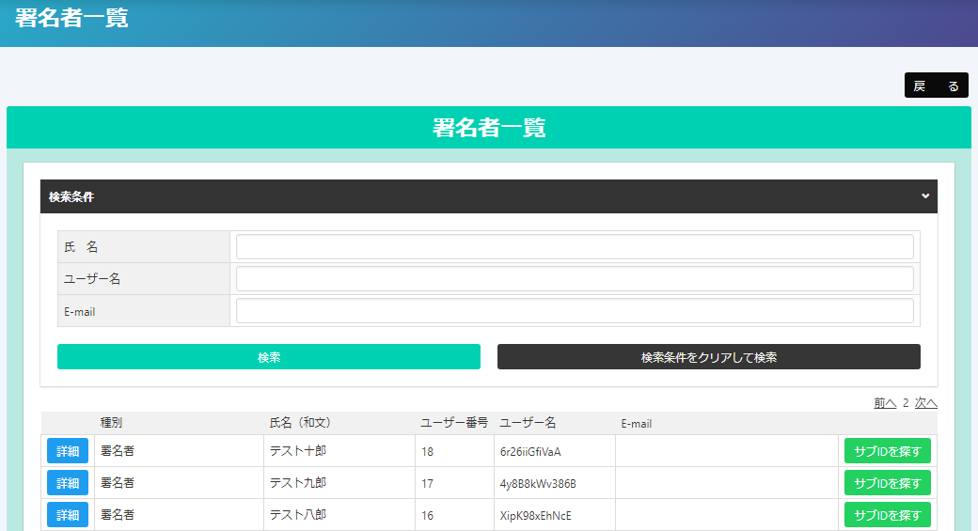
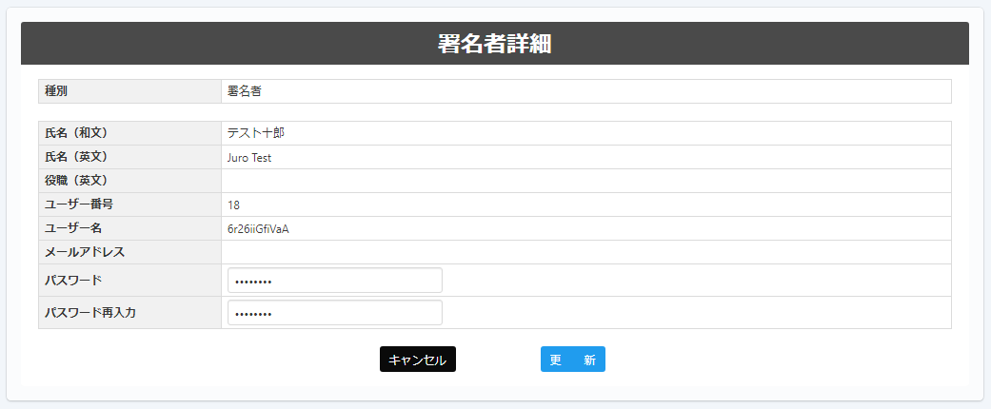
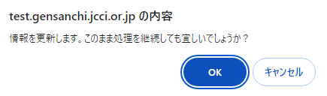
２．貿易登録完了後の手続き
申請者
管理者ＩＤ
（４）ユーザーＩＤのパスワード変更の手順
・パスワードを変更するユーザーの「詳細」をクリックし、パスワード横の「変更」をクリック
・任意のパスワード（８桁以上）を入力し、更新をクリック。ポップアップ表示されるのでＯＫをクリックします。
※変更後のパスワードは、社内で厳格に管理いただくようお願いいたします。

Slide 31
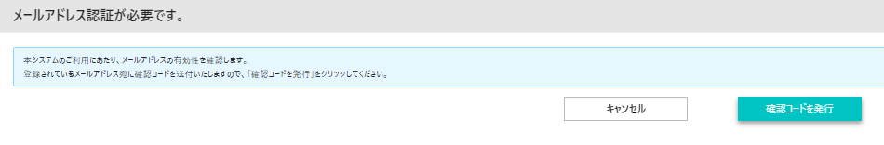
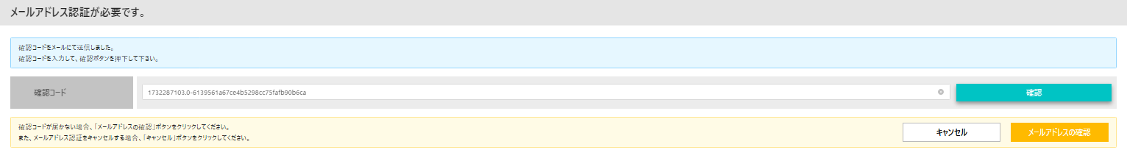
２．貿易登録完了後の手続き
申請者
ユーザーID
（５）ユーザーIDによるシステムログイン
・ユーザーIDによる初回ログイン時、登録されたメールアドレスの有効性を確認するため、
メールアドレス認証の手続きが必要になります。
ログイン後に認証用の画面が表示されますので「確認コードを発行」をクリックしてください。登録済のメールアドレス宛に「確認コード」が送信されますので、入力欄に貼り付け、「確認」をクリックします。

Slide 32
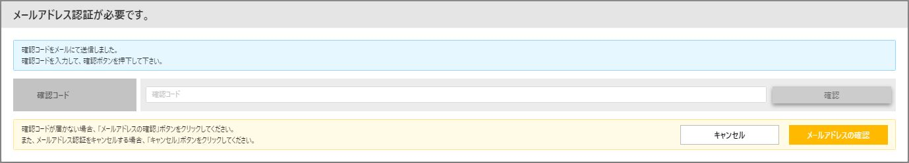
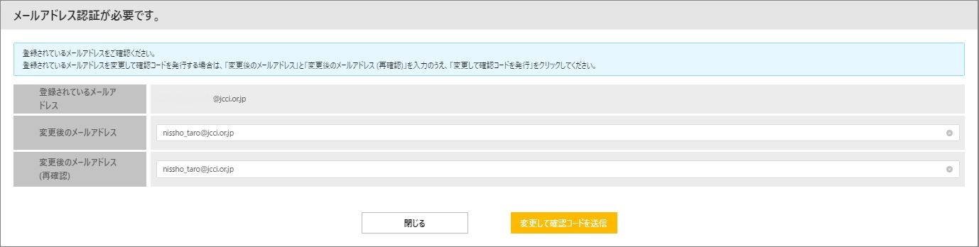
２．貿易登録完了後の手続き
申請者
ユーザーID
（５）ユーザーIDによるシステムログイン
（補足）確認コードが届かない場合は「メールアドレスの確認」をクリックすると、登録されているメールアドレスが表示されます。別のメールアドレスに変更して確認コードを発行することもできます。
【確認コード記載メール】
〇メールタイトル
貿易関係証明発給用メールアドレス認証 確認コードのお知らせ
〇送信元アドレス x-boekishomei@gensanchi.jcci.or.jp

Slide 33
３．発給申請
32

Slide 34
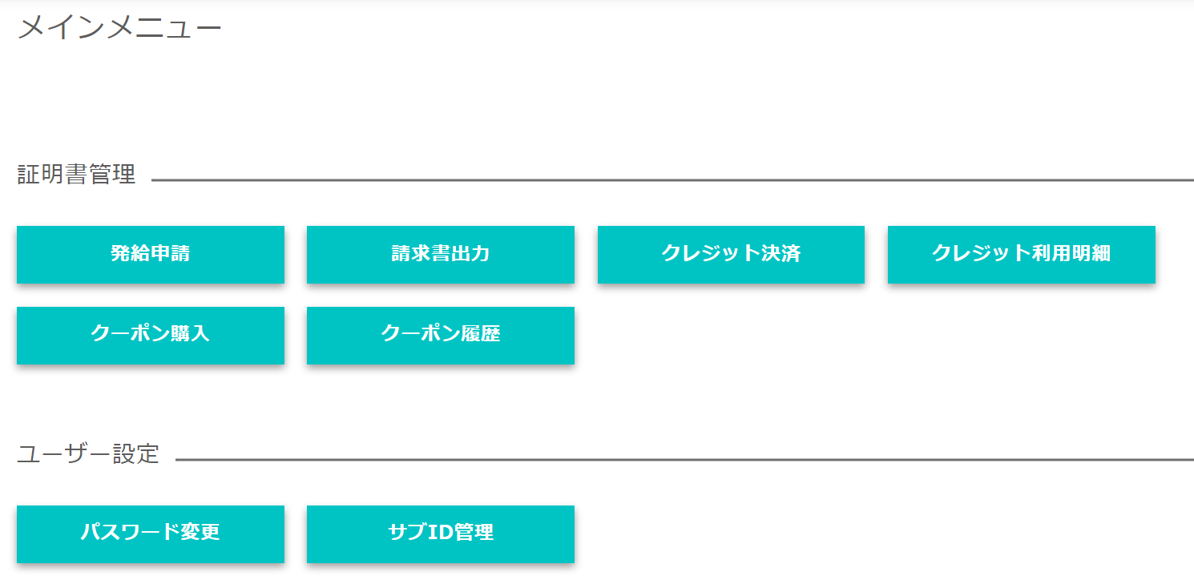
３．発給申請
申請者
ユーザーＩＤ
原産地証明書（日本産）のオンライン申請の手続きを説明します。
・ユーザーＩＤでログイン後、メインメニューの「発給申請」を選択

Slide 35
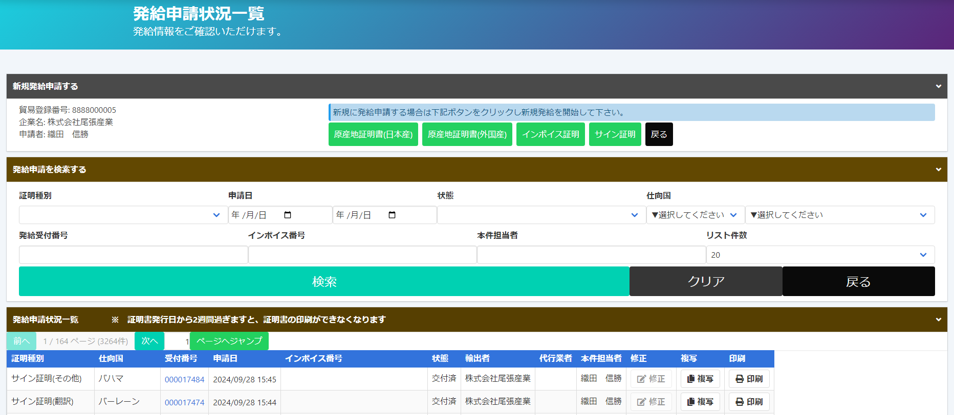
３．発給申請
申請者
ユーザーＩＤ
（１）発給申請状況一覧画面
・メインメニューの発給申請をクリックすると、発給申請状況一覧画面が表示されます。
・本画面では、証明書のオンライン申請や申請後の進捗確認や証明書印刷等を行います。
一覧表示する申請履歴の絞り込み条件を設定できます。
【状態】：「全て」､「保存」､「保留」､「発給申請」､「手続中」､「承認」､「交付済」､「承認取消」､「交付取消」 ※各状態の詳細は次ページに記載
申請一覧が表示されます
※詳細は次ページ

Slide 36

３．発給申請
申請者
ユーザーＩＤ
（１）発給申請状況一覧画面（状態管理）
画面の下部に表示される一覧は、申請一覧です。状態欄で審査の進捗状況を表しています。
※申請が１件もない場合、空欄になります。
【状態について】
保 存 …作成中の発給申請データを保存した状態
保 留 …申請内容に不備があり、申請を差し戻した状態
発給申請…システム上で申請者が申請を完了した状態
手続中 …商工会議所が審査に着手した状態
承 認 …商工会議所の審査が完了し、手数料の支払いが可能な状態
交付済 …印刷可能な状態
承認取消…承認後に承認が取り消された状態（料金未払い等）
交付取消…交付後に交付が取り消された状態（不正発覚による無効化等）

Slide 37
３．発給申請
申請者
ユーザーＩＤ
（１）発給申請状況一覧画面（状態管理）
（参考）発給審査画面に表示される主な「状態」
発給申請
手続中
承認
交付済
申請取消
申請
または
再申請
申請受付
不備無し
手数料の支払い
不備有り
保存
保留
承認取消
交付取消
不備を修正
申請者の修正待ち

Slide 38
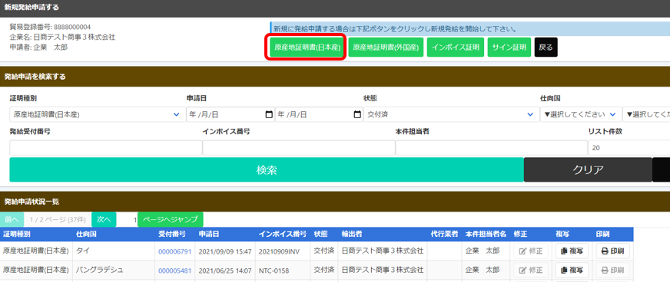
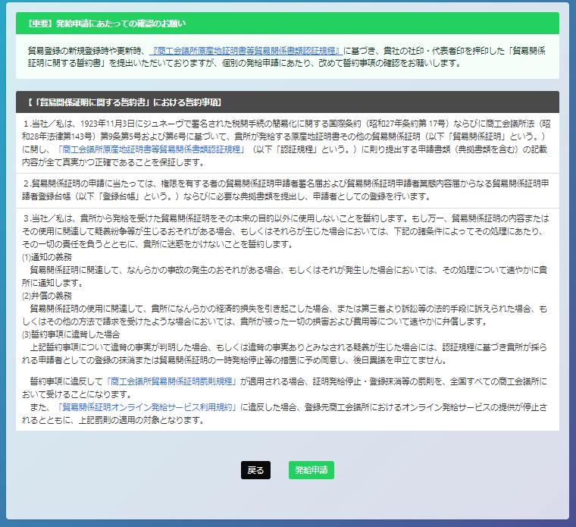
３．発給申請
申請者
ユーザーＩＤ
（２）発給申請
申請開始
過去の申請内容をコピーして申請を開始する場合は「複写」
・申請を開始するには、発給申請状況一覧画面から「原産地証
明書（日本産）」をクリックします。
※過去の申請内容をコピーして申請を行うことも可能です。
・「【重要】発給申請にあたっての確認のお願い」をお読みい
ただき、「発給申請」をクリックします。

Slide 39
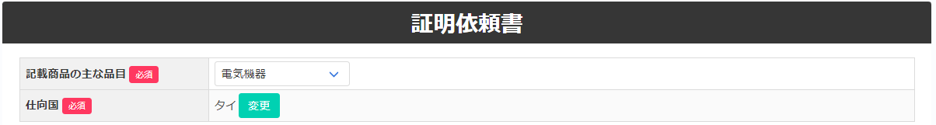
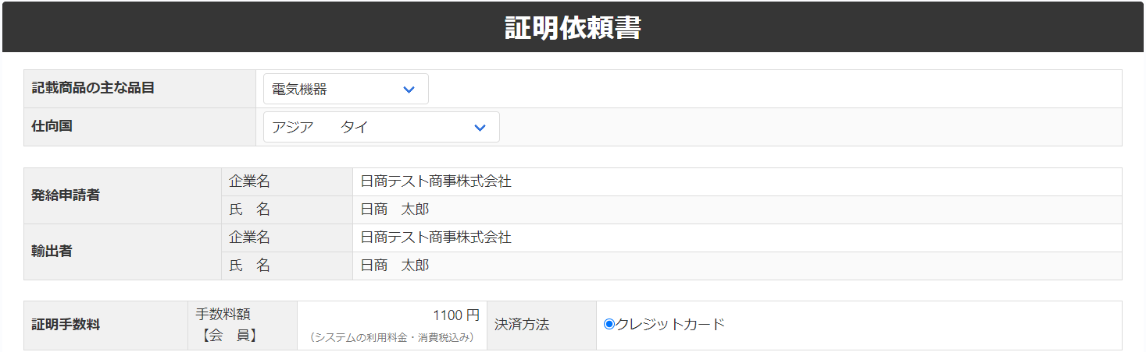
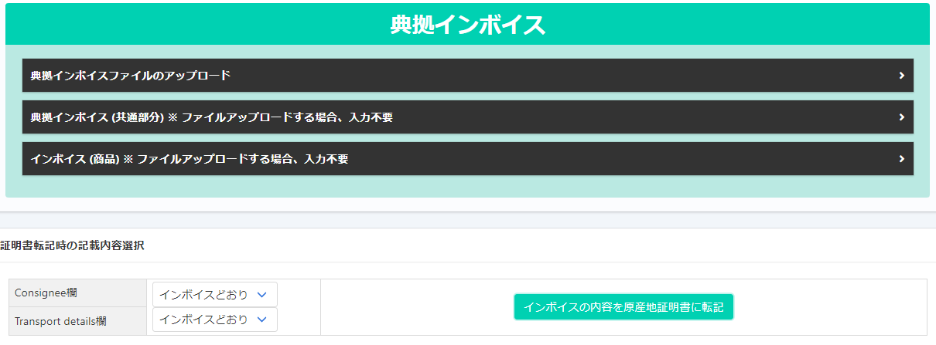
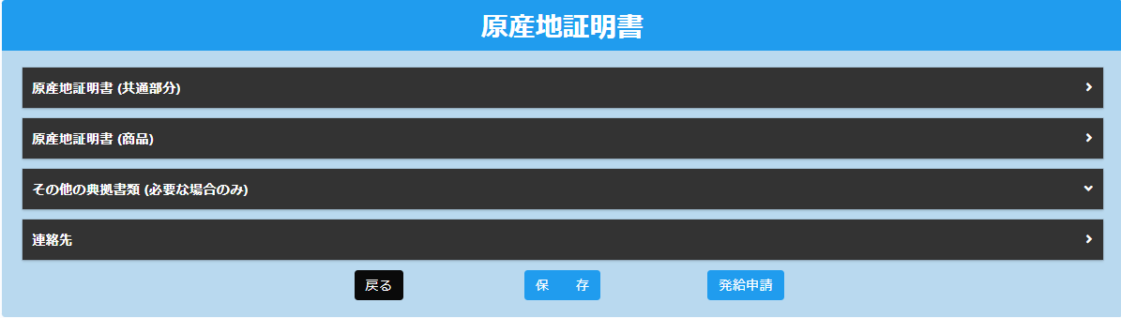
３．発給申請
申請者
ユーザーＩＤ
（２）発給申請（全体の流れ）※手入力
①証明依頼書を画面入力
②典拠インボイスを画面入力
・インボイス記載事項から、最低限審査に必要な情
報を入力していただきます。必ずしも、全てのイ
ンボイス記載事項を入力する必要はありません。
・「インボイスの内容を原産地証明書に転記」ボタ
ンを押すと、インボイスの内容が「原産地証明書」
の入力欄に転記されます。
③原産地証明書を画面入力
（インボイスの記載と異なる箇所を修正）
・入力内容が原産地証明書に反映されます。

Slide 40
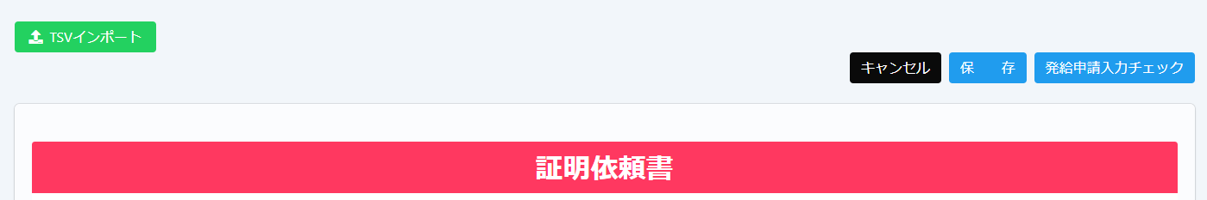
３．発給申請
申請者
ユーザーＩＤ
（２）発給申請（TSVインポート）
・TSVファイルのインポートにより画面入力を行うことも可能です。
ファイルを指定し、
画面に反映します。
【TSVインポート機能】について
詳細はマニュアルをご確認ください。
〇TSVマニュアル
https://www.jcci.or.jp/boeki/sys/tsv_manual.pdf
〇TSV定義書
https://www.jcci.or.jp/boeki/sys/tsv_teigi.xlsx
〇TSVサンプル（TSV形式、EXCEL形式）
https://www.jcci.or.jp/boeki/sys/tsv_sample.txt
https://www.jcci.or.jp/boeki/sys/tsv_sample.xlsx
※外国産の申請を想定し作成しております。日本産の場合
は原産国部分は空欄としてください。
※外国産の申請の際は、TSVアップロードとは別に、「必要
書類」の欄で書類のPDFアップロードが必要です。

Slide 41
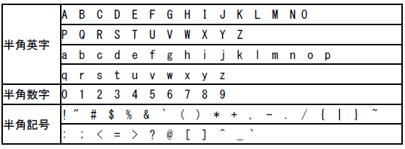

３．発給申請
申請者
ユーザーＩＤ
（２）発給申請（半角入力欄に入力可能な文字）
【半角入力欄に入力可能な文字】
・半角英数字および一部の半角記号
（右表＋半角スペース）
【半角入力欄に入力不可な文字の例】
・全角文字、全角記号
・丸囲み数字（①など）、機種依存文字（㌔など）、ローマ数字（Ⅱなど）、ギリシャ文字（∮など）。
【入力欄毎の注意事項】
・商品欄
数量単位：㎥等の単位は入力できません。㎥→m3のように半角英数字で入力してください。
価格単位：¥や€（ユーロ）等の単位は入力できません。
¥→JPY、€→EURのように半角英字で入力してください。
・荷印・荷物番号欄
色や図は入力できません。
漢字（中国語）は入力できません。
※また、入力文字数の最大値は2,000となります。2,000を超える場合、記載を省略するなどして2,000字
以内に収めていただく必要があります。

Slide 42
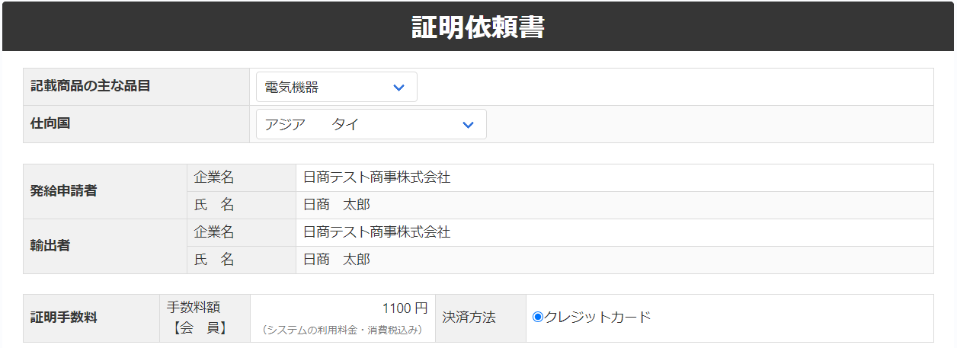
３．発給申請
申請者
ユーザーＩＤ
（２）発給申請 ①証明依頼書
・記載産品の主な品目、仕向国を選択します。（証明書には反映されません。）
・発給手数料は会員区分（会員／非会員）毎に金額が設定されておりますので、会員区分と金額をお確かめください。
・決済方法は、申請先の商工会議所により表示される選択肢が異なる場合があります。
・発給申請者、輸出者の欄には貿易登録の内容が表示されます。
・記載産品の主な品目は、以下から選択します。
一般機械
電気機器
輸送用機器
精密機器
金属・金属製品
化学製品
紡績・繊維製品
食料品
雑貨
その他
※複数の商品を証明書に記載する場合も主な品目１つを選択してください。

Slide 43
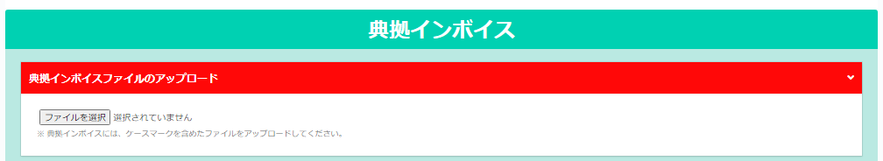
３．発給申請
申請者
ユーザーＩＤ
（２）発給申請 ②典拠インボイス（ファイルのアップロード）
※この画面は申請先の商工会議所が設定で許可している場合のみ表示されます。
表示されていない場合は次のページ以降を参考に、申請を進めてください。
・作成済みのインボイスをPDF形式でアップロードできます。この場合、画面上のインボイス情報入力は不要です。
原産地証明書の情報入力にお進みください。
・インボイス情報を手入力済みの場合、PDFをアップロードすると保存していない入力内容は削除されますのでご注
意ください。

Slide 44
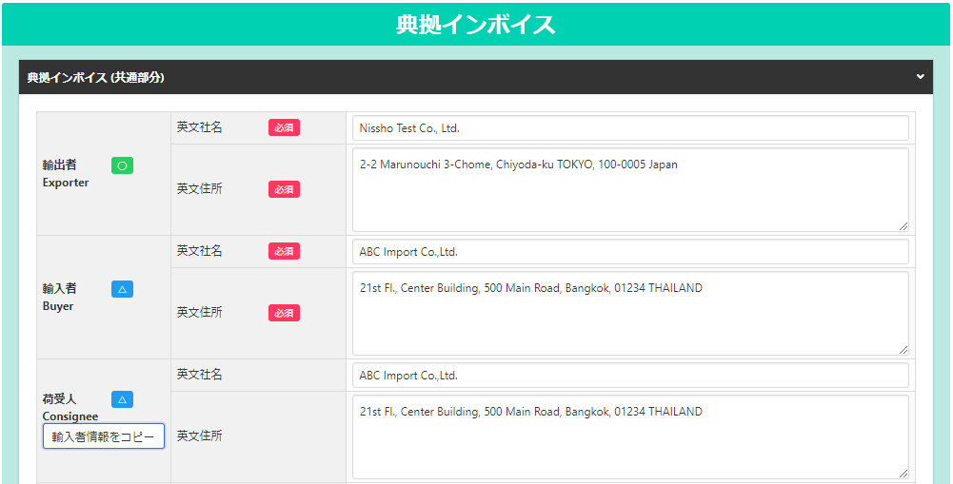
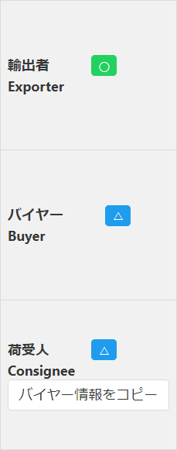
３．発給申請
申請者
ユーザーＩＤ
（２）発給申請 ②典拠インボイス（共通部分）
・典拠インボイスの入力欄に必要な情報を入力してください。
【重要】書面による窓口申請とは典拠インボイスの提出方法が異なります
・オンライン申請では、商工会議所の判断により、「典拠インボイス情報の入力」を持って「署名届により届け出た
署名のある商業インボイスの添付」に代えさせていただきます。
・貴社のインボイスの全ての記載内容を入力項目（入力欄）画面が網羅しているとは限りませんので、インボイスか
ら必要事項のみ抜粋して入力してください。
【画面内の印の見方】
・ 印の付いた項目は、原産地証明書に転
記される内容です。
※典拠インボイスの入力完了後､原産地証
明書に入力内容を転記する機能があります
・ 印の付いた項目は、後に選択する条件
により原産地証明に転記される内容です。
・ 印の付いた項目は、入力必須です。
【注意事項】
・各入力欄では改行はできませんので、ご
注意ください。
・申請先の商工会議所の設定により、必須
項目や注記などは画像とは一部異なる場
合があります。

Slide 45
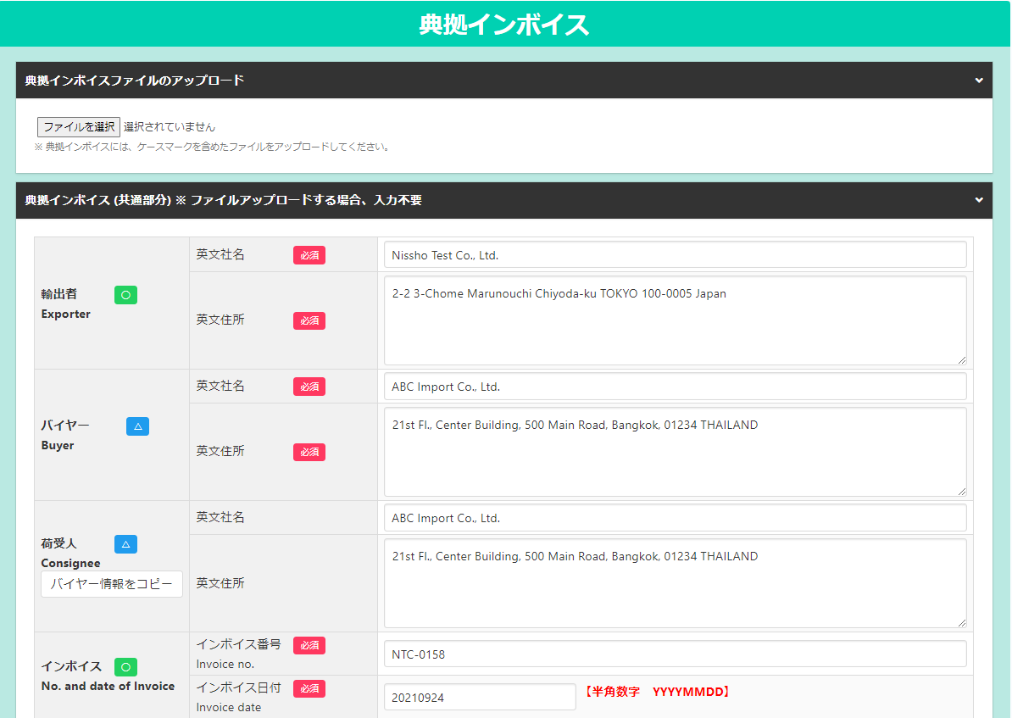
３．発給申請
申請者
ユーザーＩＤ
（２）発給申請 ②典拠インボイス（共通部分 ）
【輸出者】
・輸出者の英文社名、英文住所を入力します。
初期値は貿易登録の現住所が入力されます。
【バイヤー】
・当該貿易取引の取引先(買主)を入力します。
・インボイスによりImporterやMessers、Notify
partyなどBuyer以外の名称で記載されている
場合も本欄に入力します。
【荷受人】
・「海外の荷受人」の会社名または個人名、住
所、国名まで全て入力します。
・インボイス上に荷受人の記載がない場合は空
欄としてください。
※仕向け国内の「End User」（転売先等）の
会社名、住所を記載しなければならない場合
は､Remarks欄に入力します。
【インボイス】
・インボイス番号が無い場合は「NIL」と入力し
てください。
・インボイス日付は、西暦、月、日を数字8桁で
入力します。未来の日付にすることはできま
せん。
（例）2021年9月24日→2010924

Slide 46

３．発給申請
申請者
ユーザーＩＤ
（２）発給申請 ②典拠インボイス（共通部分 ）
【輸送手段】
・船積日は、西暦、月、日を続けて数字8桁で入力し
ます。（例）2021年9月24日→20210924
※船積日から６ヵ月以上が経過している場合、オン
ライン申請を行うことはできません。
・船積地、仕向地は国名の記載が必須です。
【備考】
・原産地証明書の｢6.Remarks欄｣に記載が必要な場合､
同じ内容を入力します。原則空欄とし、必要最低限
に留めてください。また、商業インボイスにも同様
の記載が必要となりますのでご注意ください。
・輸出者の必要に応じてその直接の輸入契約者に係る
内容のみ、記載することができます。
・以下は記載できません。
＊他欄の指定事項や、輸出者が責任を負わない事項
（輸入者とその転売先との契約に関する事項等）
＊宣誓文（We certify～）は本欄ではなく
「その他」欄に記載
＊製造年の記載は原則不可
【荷印・荷物番号】
・改行は不可です。
・図や記号は入力できません。「Print in Red」や
「In dia」等の英字で表現して入力することは可能
です。
・荷印が無い場合は「Unmarked」や「No Mark」、
「NIL」等を記載してください。

Slide 47

３．発給申請
申請者
ユーザーＩＤ
（２）発給申請 ②典拠インボイス（共通部分 ）
【梱包数（種類）】
・必須入力です。梱包されていない場合は、
「Unpacked」や「In Bulk」等と入力します。
【その他】
・証明書の７、８欄（7.Marks, numbers, number and
kind of packages; description of goods、
8.Quantity）の下部に記載する内容を入力します。
インボイスに記載されていない内容は不可です。
・宣誓文（We hereby～）等を入力します。
【インボイス署名者】
・署名者として登録いただいている方のみ選択可とな
ります。

Slide 48

３．発給申請
申請者
ユーザーＩＤ
（２）発給申請 ②典拠インボイス（商品）
【商品名総称】
・各商品の総称があれば、入力します。
・本欄は任意入力かつ、商品情報について商品名総称本
欄の入力だけでは申請できません。数量や単位を確認
できないたです。複数商品をまとめて商品名総称とし
て入力したい場合、商品名の欄に入力するようにして
ください。
【商品情報】
・商品情報（商品名、ＨＳコード、数量、単位、価格）
を入力します。商品名、数量、単位は必須入力です。
・２以上の商品を入力する場合、「新規行追加」をクリ
ックすると入力欄が追加されます。
・価格欄に「¥」等の環境依存文字は入力できません。
「YEN」や「JPY」等と入力してください。
・「複写」をクリックすると、入力済の商品情報を
コピーして新規行を追加します。
・「削除」をクリックすると入力済の商品情報が削除さ
れます。
・登録できる産品の上限は999です。
【総数量（総重量）】
・重量を記載する場合、必ずNET WEIGHT（純重量）か
GROSS WEIGHT（総重量）かを明記してください。

Slide 49

３．発給申請
申請者
ユーザーＩＤ
（２）発給申請 ②典拠インボイス→③原産地証明書への転記
・「インボイスの内容を原産地証明書に転記」ボタンをクリックして、典拠インボイスの入力内容を原産地証明書の入
力欄に転記します。ただし、Consignee欄とTransport details欄は、選択条件（下表）により入力内容が転記されな
い場合があります。
※典拠インボイスの入力内容に不備がある場合、転記ボタンを押せません。
・転記後、必要に応じて入力内容を修正することが可能です。
・なお、転記した内容（インボイスの記載事項）が全て証明書に記載できるとは限りません。例えば、商品名は一般的
かつ具体的な商品名が記載されていなければ追記が必要になります。また、原産国の証明と関係のない内容が記載さ
れていると認証できないので削除が必要になります。
項目 | 選択条件 | 証明書への転記内容
Consignee欄 | インボイスどおり | インボイスの内容を転記
 | To order | To orderと入力
Transport details欄 | インボイスどおり | インボイスの内容を転記
 | 省略形（船便） | From、Toはインボイスの内容を転記 ByはSeaと入力
 | 省略形（航空便） | From、Toはインボイスの内容を転記 ByはAirと入力

Slide 50


３．発給申請
申請者
ユーザーＩＤ
（２）発給申請 ③原産地証明書（共通部分）
・原産地証明書の記載事項を入力します。
・１．輸出者欄がOn behalf of～の場合、「船積書類作成等につい
ての委任状」をアップロード、または原本を提出してください。
・2.荷受人欄をTo orderと記載する場合、5.輸送手段欄の船積地、
仕向地、便名／便区分は必須入力です。
①
①
②
②
③
④
⑤
⑥
③
④
証明書への
反映イメージ
⑤
※日付はMonth、Date、
Yearで反映されます。
(例)20210924
→「September 24, 2020」
⑥

Slide 51


３．発給申請
申請者
ユーザーＩＤ
（２）発給申請 ③原産地証明書（共通部分）
①
②
①
②
②
③
③
④
証明書への
反映イメージ
⑤
④
⑤
⑥
⑥
・９欄宣誓日は発給申請した日付が自動で入力されます
・データの作成者とは別のユーザーIDで発給申請した場合、９欄署名者氏名はそのユーザーIDの情報に自動で
更新されます

Slide 52


３．発給申請
申請者
ユーザーＩＤ
（２）発給申請 ③原産地証明書（商品）
①
②
①
③
④
②
⑤
③
④
証明書への
反映イメージ
⑤
・インボイスから転記した商品名を修正することができます。
ただし、インボイスに記載されていない商品を入力することはできません。
※原則として、数量、単位は修正しないでください（典拠インボイスに根拠のない記載は不可となります）

Slide 53



３．発給申請
申請者
ユーザーＩＤ
（２）発給申請 ③原産地証明書（その他の典拠書類/連絡先）
【その他の典拠書類】
・典拠インボイス以外の追加書類が必要な場
合、「その他の典拠書類追加」ボタンをクリックして、ファイルを選択します。
※本欄は、申請先の商工会議所により、表示
されない場合があります。
【審査完了通知メールの受信希望】
・審査完了通知メールは、審査が完了して状態が「承認」となったタイミングで送付します。
※承認後、手数料支払い手続きとなります。
【本件に関するご担当者】
・E-mail欄に記載するメールアドレスは、 申請に不備等があり差し戻しを行った場合の自動メール送信先として使用します。
・データの作成者とは別のユーザーIDで発給申請した場合、本欄はそのユーザーIDの情報に自動で更新されます
・入力は以上となります。
・入力内容に不備がある場合、「発給申請」ボタンが表示されず、「発給申請入力チェック」と表示されます。
・保存をクリックすると、入力途中の内容が保存されます。保存状態では、印刷する証明書イメージを確認することができます（詳細は次ページ参照）。

Slide 54



３．発給申請
申請者
ユーザーＩＤ
（２）発給申請（途中保存）
・「保存」をクリックすると、入力内容が途中保存されます。発給受付番号が表示
されますので、入力を再開する時は、発給申請状況一覧画面から本画面に表示さ
れている発給受付番号をクリックしてください。
・また、証明書のイメージを確認することができます。
証明書イメージ
・証明書イメージでは、「10.Certification」
欄がサンプル画像に差し代わります。また、
欄外のQRコードも表示されません。

Slide 55

３．発給申請
申請者
ユーザーＩＤ
（２）発給申請（申請完了）
・「発給申請」をクリックすると申請が完了します。
・発給受付番号が表示されますので、申請内容の確認や不備等があって修正を行う場合、
発給申請状況一覧画面から本画面に表示されている発給受付番号を開いてください。
・「証明書イメージ閲覧（PDF）」をクリックすると、証明書イメージが表示されます（保存時と同様）。
【申請後、証明手数料が発生します】
・商工会議所での申請内容の審査完了後に、手数料をお支払いいただくと、証明書の印刷が可能となります。
・申請後に証明書が不要になったとしても、審査を行っていますので証明手数料をお支払いいただく必要があります。
十分にご理解いただいたうえで、発給申請を行ってください。

Slide 56



３．発給申請
申請者
ユーザーＩＤ
（３）申請取消（状態が「発給申請」の時のみ）
・申請後、申請先の商工会議所が当該申請の審査に入る前であれば、申請取消や申請内容の修正を行うことができます。
・受付番号をクリックして画面を一番下までスクロールし、申請取消をクリックすると状態が「発給申請」から「保存」
に変わり申請が取り消されます。「保存」状態になると修正が可能となり、修正後に再度申請を行うことができます。
※申請取消を行ってもデータは削除されません。削除するには、申請取消後に削除ボタンのクリックが必要です。

Slide 57


３．発給申請
申請者
ユーザーＩＤ
（３）申請取消（状態が「発給申請」の時のみ）
「発給申請を取り消します。このまま処理を変更しても宜しいでしょうか？」というメッセージが出ますので「OK」ボタンを押してください。
・データが「保存」状態になります。「保存」状態のデータは、検索条件の状態を「保存」にして
「検索表示」をクリックすることで表示されます。

Slide 58

３．発給申請
申請者
ユーザーＩＤ
（３）申請取消（申請取り消し後の操作）
①データ削除
・削除ボタンをクリックすると、「データを削除します。このまま処理を続行しても宜しいでしょうか？」というメッセージが出ますので「OK」ボタンを押すと、データが完全に削除されます。
②入力内容の修正（修正して再申請）
・データを修正して再申請する場合は、修正ボタンをクリックします。

Slide 59


３．発給申請
申請者
ユーザーＩＤ
（４）不備の修正（状態が「保留」の時）
・申請内容に不備があり承認できない場合、状態が「発給申請」から「保留」に変わります。
※状態が「保留」になると、本件に関するご担当者欄に入力いただいたメールアドレス宛に通知されます。
※「保留」状態では審査は進みません。申請内容を修正し、再度申請を行う必要があります。
「保留」を選択して「検索表示」をクリックします。
※発給申請状況一覧を開いた時、状態が「発給申請」のものが一覧表示されます。状態が「保留」の案件を表示するには、検索欄の状態で「保留」を選択し、「検索表示」をクリックする必要があります（上図）。

Slide 60

３．発給申請
申請者
ユーザーＩＤ
（４）不備の修正（状態が「保留」の時）
・「保留」状態の画面を開くと、「審査担当者からのメッセージ」欄にメッセージが表示されます。
※特にメッセージがない場合、空欄になります。
・「修正」ボタンをクリックし、不備の修正を行います。

Slide 61


３．発給申請
申請者
ユーザーＩＤ
（４）不備の修正（状態が「保留」の時）
・「修正」をクリックすると、新規発給申請と同じ発給申請入力画面が表示されます。
・不備を修正したら「発給申請」ボタンをクリックし、申請が完了します。
～～～～～～～～～～～～～～～～～～～～～～～～～～～～～～

Slide 62

３．発給申請
申請者
ユーザーＩＤ
（５）審査の完了（承認）
・審査が完了すると、状態が「承認」になります。
・状態が「承認」となった時、申請時の「審査完了通知メールの受信希望」にチェックを入れて
いると、メールで通知されます。
・状態が「承認」の案件を表示するには、発給申請状況一覧画面の検索欄の状態で「承認」を
選択し、「検索表示」をクリックする必要があります（下図）。

Slide 63
４．クレジットカード決済
62

Slide 64
４．クレジットカード決済
申請者
ユーザーＩＤ
（１）クレジットカード決済
・審査が完了すると手数料支払い待ちの状態となります。発給申請時に選択した決済方法により、 手数料を支払います。手数料の支払い後、証明書の印刷が可能になります。
・メニューの「クレジット決済」を選択します。

Slide 65

４．クレジットカード決済
申請者
ユーザーＩＤ
・手数料の支払い待ちの案件（審査が完了し、状態が「承認」のもの）が一覧表示されます。
・クレジットカード決済を行う証明書を「カートに追加」又は「全てカートに追加」で選択して、
「カートに進む」をクリックします。

Slide 66

４．クレジットカード決済
申請者
ユーザーＩＤ
・前画面で選んだ証明書の一覧と、手数料の決済金額合計が表示されます。
・申請する内容を確認後、「決済サイトへ進む」をクリックします。
・「カートから削除」をクリックすると、前画面の申請一覧に表示が戻ります。
・決済サイトにて５分以内に決済を完了してください。
（注）クレジット決済完了後、返金には応じられません。

Slide 67

４．クレジットカード決済
申請者
ユーザーＩＤ
・前画面で選んだ証明書の手数料の合計額が表示されます。
・「クレジット」を選択して「進む」ボタンをクリックします。
※下図の例では、1,100円の証明書２件を選択し、合計2,200円分のクレジット決済を行っています。

Slide 68

４．クレジットカード決済
申請者
ユーザーＩＤ
・お支払い方法、カード番号、カード有効期間、セキュリティコードを入力して、
「決済する」ボタンをクリックします。

Slide 69


４．クレジットカード決済
申請者
ユーザーＩＤ
・金額を確認し、「決済する」ボタンを押します。
・決済完了後は必ず「進む」ボタンをクリックしてください。クリックしないと、商工会議所側で決済完了の確認が取れないため、確認が完了するまでの間、証明書の印刷ができません。

Slide 70


４．クレジットカード決済
申請者
ユーザーＩＤ
※決済サイトにて、５分超えてしまうと「エラーが発生しました」とメッセージが出て、
決済画面に進めなくなります。「決済をやめる」をクリックすると、申請一覧画面に戻ります。
再度、クレジットカード決済をする証明書を選択して、決済を完了してください。

Slide 71

４．クレジットカード決済
申請者
ユーザーＩＤ
・「進む」をクリックすると、証明書印刷画面（発給申請状況一覧画面で交付済案件を表示）
に戻り、証明書の印刷が可能になります（状態は交付済となります）。
【注意事項】
・決済の途中で画面を閉じてしまった場合やエラーが発生した場合は、決済を行った対象案件の状態をご確認
ください。状態が「承認」から「交付済」に変更されていれば、正常に決済が完了しています。
・クレジットカードはオンライン発給のみの対応となります。窓口での発給においては対応していません。

Slide 72
４．クレジットカード決済
申請者
ユーザーＩＤ
（２）クレジット利用明細の出力
・クレジット決済完了後は、クレジット利用明細の出力が可能になります。
・メニューの「クレジット利用明細」を選択します。

Slide 73


４．クレジットカード決済
申請者
ユーザーＩＤ
（２）クレジット利用明細の出力
・決済を行った年月を選択し、表示をクリックします。
・証明書毎に明細が一覧表示されますので、印刷をクリックして利用明細を表示します。

Slide 74
４．クレジットカード決済
申請者
ユーザーＩＤ
（２）クレジット利用明細の出力
・以下、クレジット利用明細のサンプルです。
※クレジットカード利用明細は、決済を行った本人のIDでのみ閲覧・印刷できます

Slide 75
５．証明書印刷
74

Slide 76
５．証明書印刷
申請者
ユーザーＩＤ
手数料支払後、状態が「交付済」となり証明書の印刷が可能になります。
印刷を行うには、メニューの「発給申請」を選択します。

Slide 77

５．証明書印刷
申請者
ユーザーＩＤ
・メインメニューの「証明書印刷」をクリックすると、発給申請状況一覧画面が表示されますので、印刷したい証明書（受付番号）の「印刷」ボタンをクリックします。
・別ウィンドウで証明書が表示されますので、自社のプリンタでＡ４サイズの白紙に等倍でカラー印刷します。
・証明書は手数料支払（＝状態が「交付済」となった日）から１４日以内に印刷してください。１４日を過ぎると印刷できません。
【（重要）証明書データ取り扱い時の注意事項】
・印刷ボタンを押して出力される証明書データは加工しないでください。証明書データには加工制限をかけていますが、意図的に制限を解除して加工したデータを証明書として利用した場合、証明書の偽造として罰則規程を適用する他、私文書偽造や詐欺罪、業務妨害罪に該当する場合もあります。

Slide 78


５．証明書印刷
申請者
ユーザーＩＤ
・COPY出力も出力可能です。一覧からは印刷できませんので、受付番号をクリックし、
「原産地証明書印刷(COPY版)」ボタンをクリックしてください。
【 COPYの仕様】
・印刷期限は14日間（ORIGINALと同じ）
・ COPYの印刷ボタンは、原産地証明書印刷（PDF）ボタン押下後に表示されます。
（COPYだけを印刷することを防ぐ）
・印刷回数の制限無し

Slide 79


５．証明書印刷
申請者
ユーザーＩＤ
原産地証明書のイメージ（複数ページにわたる場合の例）
１ページ目
２ページ目
１～６欄は１ページ目のみ印字
最終ページには、記載事項が終了したことを表すため
「///////////////////////」
のマークを印字します。
複数ページにわたる場合、最終ページ以外のページに To be continued -と印字
９欄、10欄は全ページに印字されます。
ページ番号が印字されます。
※書面発給で使用される契印（割印）はありません。代わりに、全ページに認証印が印字されます。

Slide 80
６．登録内容の変更・更新
79

Slide 81

６．登録内容の変更・更新
申請者
管理者ＩＤ
（１）変更
貿易登録情報（社名や住所等の企業情報）の変更や、署名者の追加・変更・削除を行う場合は、管理者IDでログインして、メインメニューから「登録内容の変更/有効期間更新」を選択し、表示される画面の変更ボタンをクリックします。
【変更手続きを完了させるには、商工会議所への書類提出が必要です】
・変更手続きはシステム内だけでは完了しません。システム内で変更手続きを進めていただいた後、商工会議所に変更届等の書類を
提出し、商工会議所の手続きが完了した後に変更が反映されます。

Slide 82


６．登録内容の変更・更新
申請者
管理者ＩＤ
※担当者連絡先は、システム内で変更可能です
担当者連絡先については、商工会議所に変更申請書を提出することなく、メインメニューの「連絡先等変更」からシステム内で変更することが可能です。
更新をクリックして変更完了

Slide 83


６．登録内容の変更・更新
申請者
管理者ＩＤ
（１）変更①貿易登録内容の変更
・貿易登録内容の変更・更新画面が表示されますので、変更がある場合は直接修正します。
・修正完了後（署名者のみ変更したい場合は何もせず） 、画面下の「署名者確認に進む」ボタンをクリックします。
【入力データの途中保存】
※作成から60日間保存されます。
・「署名者確認に進む」をクリックすると、本
画面の入力内容が途中保存されます。後日、
途中保存されたデータから変更手続きを再開
することができます。「署名者確認に進む」
をクリックせずに別画面に移動したりログア
ウトしたりすると、入力（変更）内容が反映
されませんのでご注意ください。
・途中保存データは「申請キャンセル」をク
リックすることで削除されます。
～～～～～～～～～～～～～～～～～～～～

Slide 84


６．登録内容の変更・更新
申請者
管理者ＩＤ
（１）変更②署名者の追加・変更・削除
追加、変更、削除を行うと「申請区分」の欄に反映されます。
・署名者の追加・修正・削除がある場合は一覧から操作します。
手続きの内容（追加・修正・削除） | システム操作方法 | 申請区分
署名者の追加 | 「署名者追加」ボタンをクリックして入力 | 追加
署名者の登録内容変更（役職、E-Mailのみ変更可） ※他者へのID引継ぎ（使い回し）防止のため、氏名・サイン形状を変更する場合は、登録済のユーザーIDを停止したうえで、署名者の追加を行ってください。 | 「修正」ボタンをクリックし、登録内容を修正 | 変更
ユーザーIDの停止 ※担当者の異動や氏名・サイン形状変更により、登録済IDを使えないようにする | 「削除」ボタンをクリック | 削除
ユーザーIDの継続（登録内容の変更なしの場合） | 不要 | 空欄
【入力データの途中保存】
更新ボタンをクリックするタイミングで、作業中のデータが途中保存されます。
⇒手続き完了後（手続き不要なら何もせず）、「「必要書類の印刷」に進む」をクリックします

Slide 85

６．登録内容の変更・更新
申請者
管理者ＩＤ
（１）変更③変更申請書等の印刷・提出
・変更申請書、業態内容届、署名届を印刷します。
※業態内容届と署名届は追加、変更がある場合のみ
印刷。
※登録種別（申請者／代行業者／申請者かつ代行業
者）を変更する場合は誓約書も提出が必要になる
ので、印刷してください。
・署名者（ユーザーＩＤ）の新規追加がある場合、
署名届に肉筆サインが必要になります。
・印刷した書類のうち変更申請書に押印のうえ、登
録先商工会議所に提出します。
【注意事項】
・登記簿謄本（履歴事項全部証明書）や印鑑証明書等の各種典拠書類等が必要になる場合がございます。

Slide 86


６．登録内容の変更・更新
申請者
管理者ＩＤ
（２）更新
貿易登録の有効期間は２年間です。更新を行う際は、メインメニューから「登録内容の変更/有効期間更新」を選択します。
更新は有効期間満了日の30日前から行うことができます。
なお、更新手続きと合わせて、貿易登録内容（社名や住所等の企業情報）の変更、署名者の追加・変更・停止を行うことも可能です。
※すでに「変更」手続きの作成途中のデータがある場合、更新を行うことができません。その場合は、変更を選択し、「申請キャンセル」ボタンをクリックすることで、変更手続きを取り消していただく必要があります。
【更新手続きを完了させるには、商工会議所への書類提出が必要です】
・更新手続きはシステム内だけでは完了しません。システム内で更新手続きを進めていただいた後、商工会議所に誓約書等の書類を提出し、商工会議所の手続きが完了した後に更新が反映されます。

Slide 87
６．登録内容の変更・更新
申請者
管理者ＩＤ
（２）更新①貿易登録内容の変更
・貿易登録内容の変更・更新画面が表示されますので、変更がある場合は直接修正します。
・修正完了後、または変更がない場合は画面下の「署名者確認に進む」ボタンをクリックします。
【入力作業データの途中保存】
※作成から60日間保存されます。
・「署名者確認に進む」をクリックすると、
本画面の入力内容が途中保存されます。後日、
途中保存されたデータから更新手続きを再開す
ることができます。 「署名者確認に進む」を
クリックせずに別画面に移動したりログアウト
したりすると、入力（変更）内容が反映され
ませんのでご注意ください。
・途中保存データは「申請キャンセル」を
クリックすることで削除されます。
～～～～～～～～～～～～～～～～～～～～

Slide 88
６．登録内容の変更・更新
申請者
管理者ＩＤ
（２）更新②署名者の追加・変更・削除
追加、変更、削除を行うと「申請区分」の欄に反映されます。
・署名者の追加・修正・削除がある場合は一覧から操作します。
手続きの内容（追加・修正・削除） | システム操作方法 | 申請区分
署名者の追加 | 「署名者追加」ボタンをクリックして入力 | 追加
署名者の登録内容変更（役職、E-Mailのみ変更可） ※他者へのID引継ぎ（使い回し）防止のため、氏名・サイン形状を変更する場合は、登録済のユーザーIDを停止したうえで、署名者の追加を行ってください。なお、更新時は改めてサインの登録が必要です。 | 「修正」ボタンをクリックし、登録内容を修正 | 変更
ユーザーIDの停止 ※担当者の異動や氏名・サイン形状変更により、登録済IDを使えないようにする | 「削除」ボタンをクリック | 削除
ユーザーIDの継続（登録内容の変更なしの場合） | 不要 | 空欄
【入力データの途中保存】
更新ボタンをクリックするタイミングで、作業中のデータが途中保存されます。
⇒手続き完了後（手続き不要なら何もせず）、「「必要書類の印刷」に進む」をクリックします

Slide 89

６．登録内容の変更・更新
申請者
管理者ＩＤ
（２）更新③登録書類の印刷・提出
・青色の枠がついている書類を印刷します。グレーアウトされている書類は印刷できません。
・新規追加の署名者（ユーザーＩＤ）だけでなく、登録済（継続）の署名者（ユーザーＩＤ）についても、署名届に肉
筆サインが必要になります。
・印刷した書類のうち誓約書に押印のうえ、登録先商工会議所に提出します。
・その他、新規登録時と同様の典拠書類が必要になります。

Slide 90
７．ユーザー設定
89

Slide 91


７．ユーザー設定
申請者
ユーザーＩＤ
（１）パスワード変更
・メインメニューの「パスワード変更」から、本システムのログインパスワードを変更することができます。
※ユーザーＩＤのパスワードが分からなくなってしまった場合、貴社の管理者ＩＤでログインして確認することが
できます。貴社の管理者にご確認ください。
※管理者ＩＤが不明の場合、貿易登録証の再発行が必要となりますので、商工会議所にお問合せください。

Slide 92
８．リファレンスシステム
91

Slide 93


８．その他（リファレンスシステム）
輸入国の税関や輸入者は、受け取った証明書の真正性を確認することができます。
①証明番号、証明書発行日、
Access Codeの入力
or
②QRコード読み取り

